Slide 1

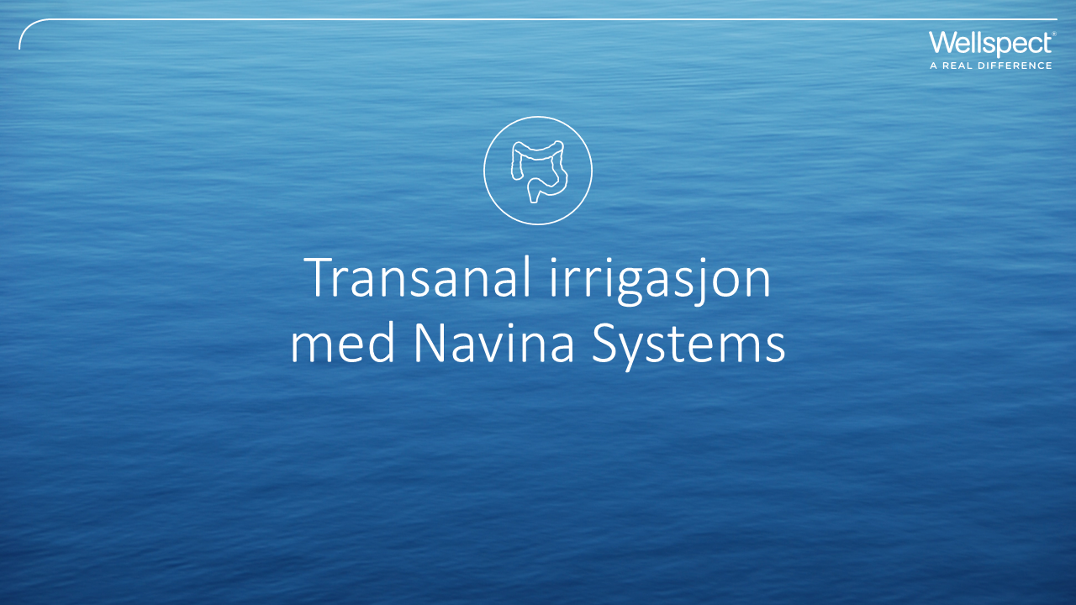
Notes:
Denne informasjonen erstatter ikke IFU, vennligst les IFU nøye før opplæring av pasient i bruken av Navina.

Slide 2
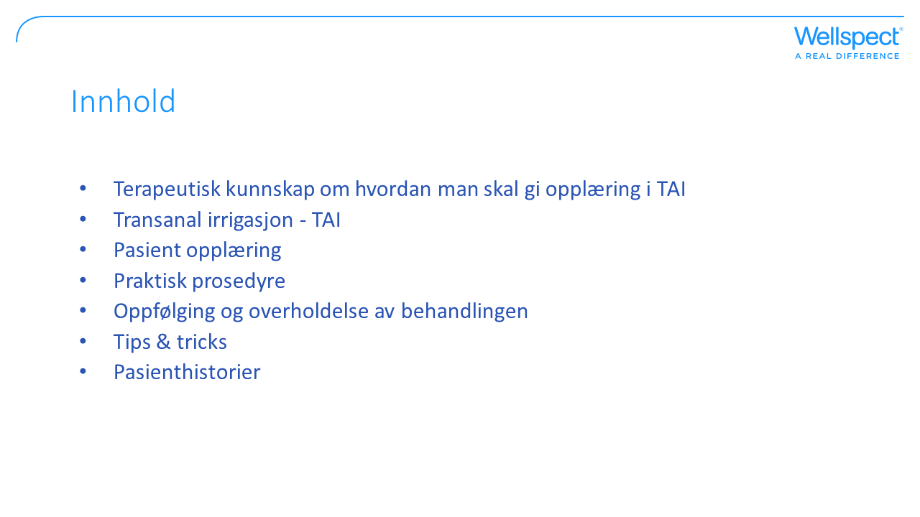
Notes:
Denne presentasjonen har til hensikt å gi deg en oversikt over hva du trenger å vite om TAI og Navina Systems. Den erstatter ikke noen retningslinjer eller instruksjoner som du har ved din institusjon eller instruksjoner om hvordan du skal vurdere pasienter. Informasjonen er gjennomgått av sykepleiere i klinisk praksis.

Slide 3
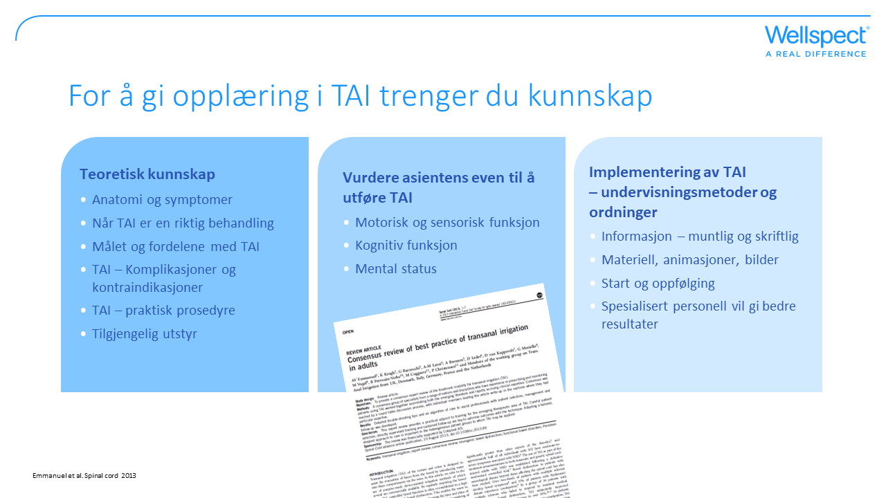
Notes:
Dette er en oppsummering av kunnskap du trenger for å undervise I TAI. Du vil finne denne informasjonen på følgende slides og på slutten finner du noen case som beskriver pasienter og deres vei til TAI.

Slide 4
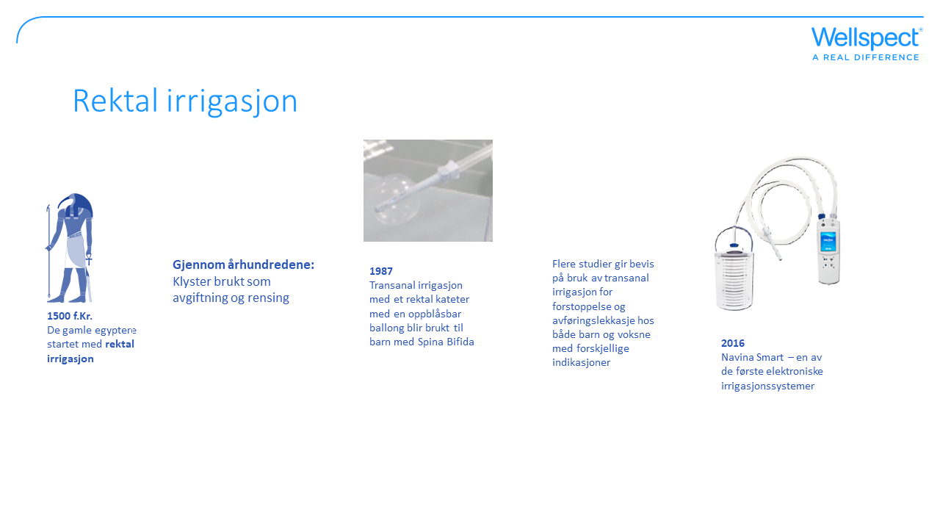
Notes:
Transanal irrigasjon (TAI) med medisinsk utstyr er en relativt ny intervensjon for tarmdysfunksjon, men rektal/anal irrigasjon er et gammelt konsept. En egyptisk papyrus fra 1500-tallet f.Kr. viser at det ble antatt at giftige stoffer produsert av dårlig fordøyd mat kunne passere gjennom tarmens lumen og inn i blodstrømmen og forårsake forstyrrelser selv i fjerne organer. Bruken av rektal irrigasjon hos de gamle egypterne antas å ha blitt inspirert av den hellige ibis som brukte det lange nebbet til å sette vann inn i anus for å vaske ut råtnende materiale ifølge den romerske forfatteren Plinius den eldre (23-79 e.Kr.). Den hellige ibis ble assosiert med deres visdomsgud, Thoth, som ble sagt å ha utviklet bruken av klyster for å lindre tarmproblemer.
I antikkens medisin ble klyster og rektolyse brukt for å ''frigjøre'' kroppen fra ''humorene'' og ''giftene'' som antas å stamme fra tarmen og forårsake sykdommer i mange andre organer. På begynnelsen av 1900-tallet hadde en britisk kirurg, Sir William Arbuthnot Lane, en teori om at når innholdet i tykktarmen stopper opp, ble «giftige stoffer» lettere absorbert og førte til kroniske lidelser. Som et resultat utførte han omfattende kolektomier på pasienter med et bredt spekter av lidelser: fra leddgikt til hypertensjon og hudpatologier. Samtidig publiserte British Medical Journal en artikkel som støttet denne teorien om at fekal stase endret bakteriefloraen i tykktarmen, og dermed favoriserte bakterier som er i stand til å produsere giftstoffer (enten anaerobe eller koliforme bakterier) med systemiske effekter.
For å konkludere, gjennom århundrene har TAI blitt brukt til å behandle en lang rekke symptomer, inkludert kvalme, tretthet, depresjon, hodepine, angst, revmatisme og forstoppelse. Det har også blitt brukt som et ritual og en del av det moderne sosiale fenomenet tykktarmsskylling.
På 1980-tallet ble det utviklet et spesielt kateter med en oppblåsbar ballong for å lette administrasjonen av klyster og som forhindrer lekkasje av klystervæsken for barn med tarmdysfunksjon på grunn av ryggmargsbrokk (Shandling og Gilmour 1987). Siden den gang har flere studier dokumentert effekt og trygghet av behandlingen hos barn. TAI har også blitt brukt hos utvalgte voksne med forstoppelse eller avføringslekkasje. Hos ryggmargsskadede pasienter som har nytte av behandlingen, kan TAI være vanskelig å håndtere på grunn av immobilitet eller nedsatt håndfunksjon (Christensen et al 2006).
I 2016 ble det første håndholdte elektroniske systemet for TAI, Navina Smart, introdusert på markedet. Med Navina Smart utføres TAI ved å trykke på en knapp i stedet for manuell pumping.

Slide 5
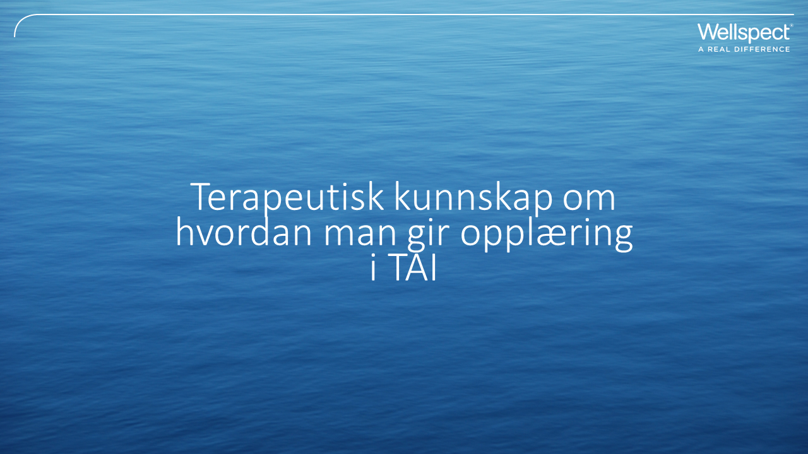

Slide 6
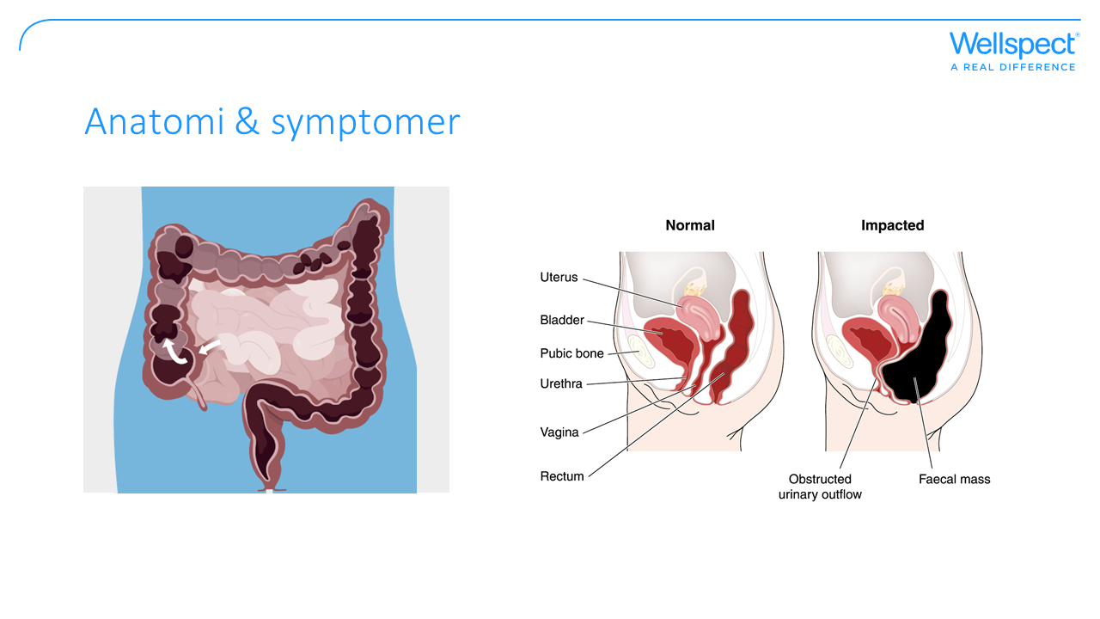
Notes:
Tykktarmen er den siste delen av mage-tarmkanalen (GI) som består av:
Kolon – som trekker ut vann og salter fra innholdet. Det er forskjellige deler av tykktarmen; på høyre side av magen er den oppadgående tykktarmen, på tvers til venstre side er den tverrgående tykktarmen, og nedover venstre side er den nedadgående tykktarmen som slutter seg til endetarmen.
Endetarm – som fungerer som et midlertidig oppbevaringssted for avføring. Når endetarmen kontinuerlig fylles med avføring, vil endetarmsveggene utvide seg og sende signaler til hjernen om et ønske om å ha avføring. Endetarmen ender i den anorektale vinkelen som må rettes ut for frigjøring av avføring. Vinkelen endres med kroppsposisjon og reduseres nesten når man sitter på huk.
Analkanalen - Er den nederste delen av tykktarmen og har to omkringliggende lukkemuskler; den indre analsfinkteren (IAS) som består av glatte muskelfibre som ikke kan kontrolleres med viljen, og dens avslapping under avføring avhenger av en intraparietal refleks. Den eksterne analsfinkteren (EAS) består av tverrstripete muskelfibre og kan være kontrolleres med viljen og må slappes av under avføring for å kunne frigjøre avføring fra endetarmen.
Symptomer på tarmdysfunksjon:
Forstoppelse
Sjeldne og uregelmessige avføringer
Kan føre til at tarmen strekker seg og muskelen svekkes over tid eller forårsake nerveskade som fører til avføringslekkasje
Avføringslekkasje
Ufrivillig tømming av avføring

Slide 7
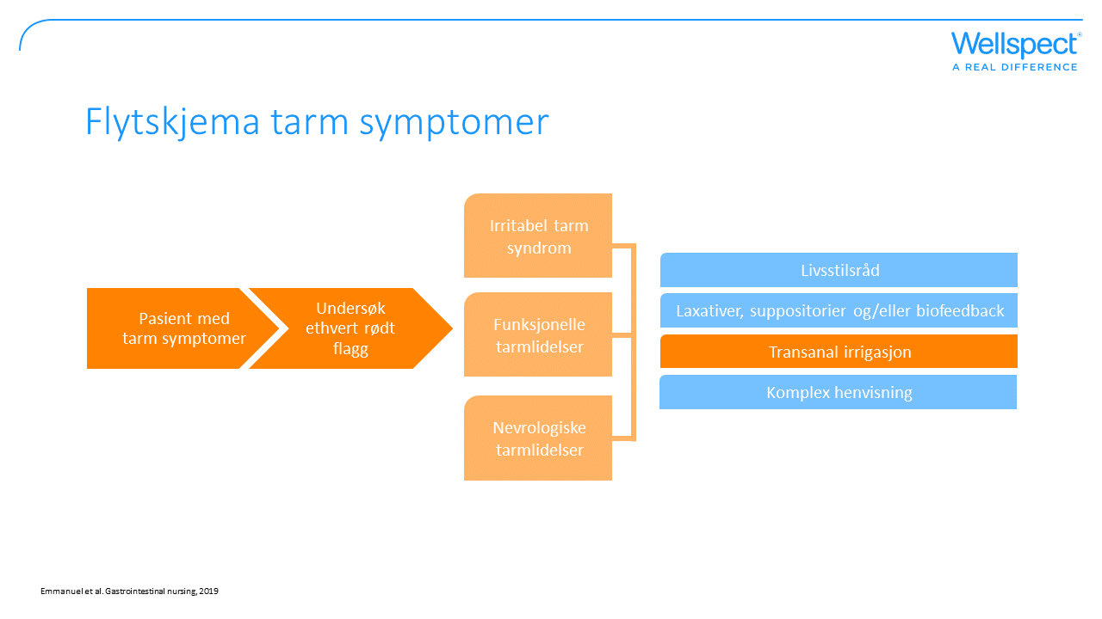
Notes:
Tarmbehandling er lik hos pasienter uansett årsak til tarmproblemene. Forskjellen kan være at pasienter med nevrogene tarmsykdommer (NBD) kan få en raskere progress.
Røde flagg som må vurderes ytterligere:
Blod i avføring
Vekttap
Magesmerter
Nylige og vedvarende endringer i avføringsvaner
Familiehistorie med tykktarmskreft eller inflammatorisk tarmsykdom

Slide 8
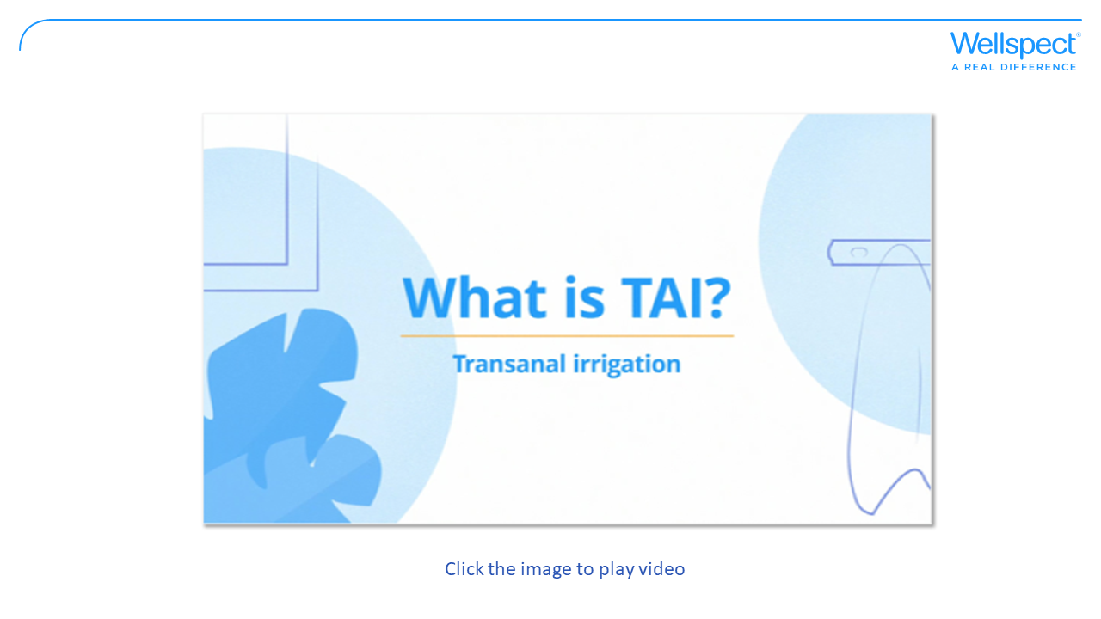
Notes:
Transanal irrigasjon (TAI) hindrer forstoppelse og avføringslekkasje ved effektivt å tømme tarmen ved å sette inn lunkent vann i tykktarmen, via et rektalkateter eller cone. Dette vil stimulere kroppens peristaltiske bevegelse til å tømme avføring fra nedadgående tykktarm og endetarm, i tillegg til at vannet som settes inn kan myke opp avføringen.
Høyt volum TAI er når det brukes mer enn 250 ml vann og lavt volum TAI er når det brukes mindre enn 250 ml vann. Vannvolumet påvirker hvor mye av tarmen som tømmes. Med høyt volum TAI tømmes rektum og nedadgående tykktarm, mens med lavt volum TAI tømmes kun endetarmen.

Slide 9
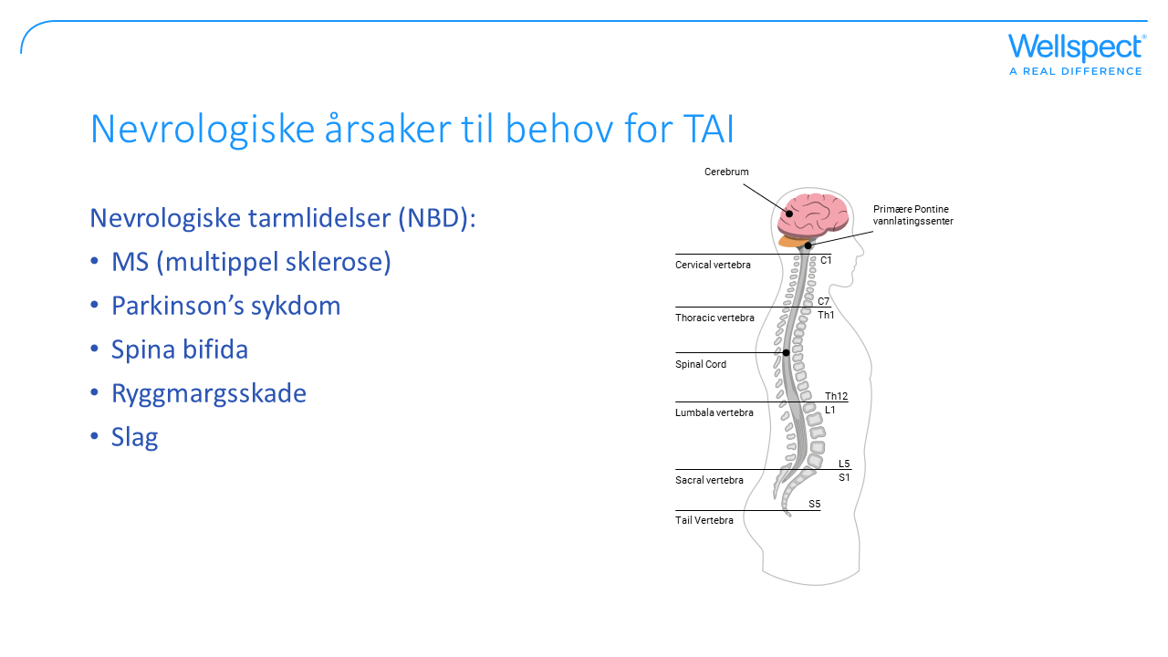
Notes:
Ryggmargen og hjernen spiller en viktig rolle for tarmproblemer ved nevrogene sykdommer. Når nervene er skadet, blir det vanskeligere for signalene mellom hjernen og den delen av ryggmargen som kontrollerer tarmen å nå målet. Det er flere studier som viser fordelene ved bruk av TAI hos pasienter med NBD (Christensen & Krogh. Scand. J. Gastroenter. 2010).

Slide 10
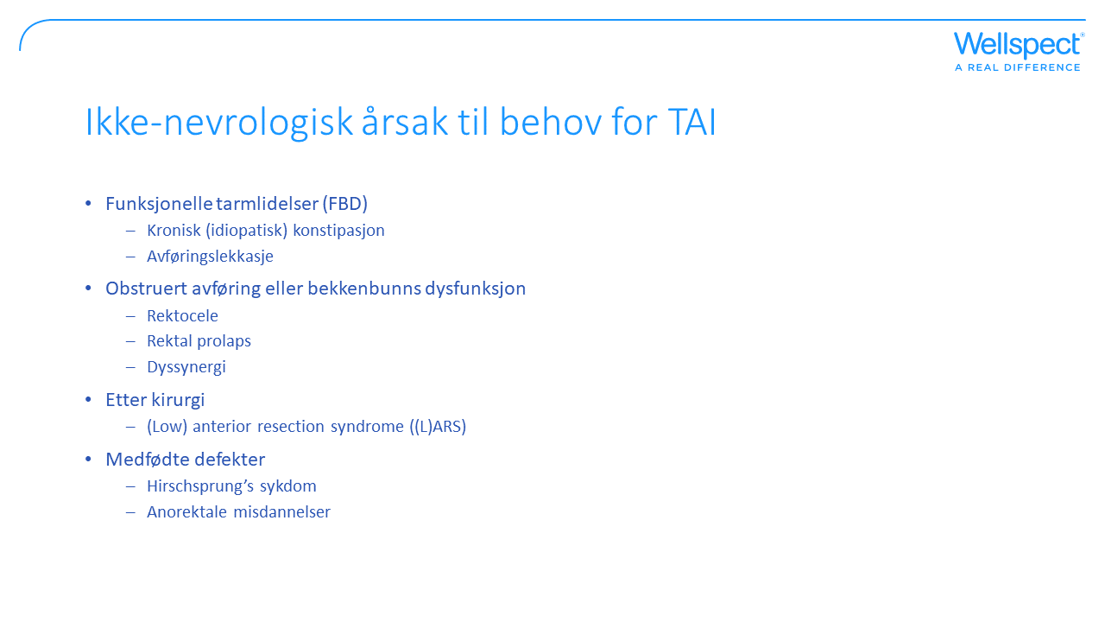
Notes:
Det er flere ikke nevrologiske indikasjoner som har fordeler ved bruk av TAI. For eksempel, det finnes flere studier som viser positiv respons på TAI hos pasienter som lider av funksjonelle tarmlidelser FBD (Emmett et al. BMC Gastroenterology 2015) og LARS pasienter som behandles med TAI oppnådde klinisk relevant forbedring ved kronisk major LARS (Enriquez-Navascues et al. Colorectal Disease, 2019).

Slide 11
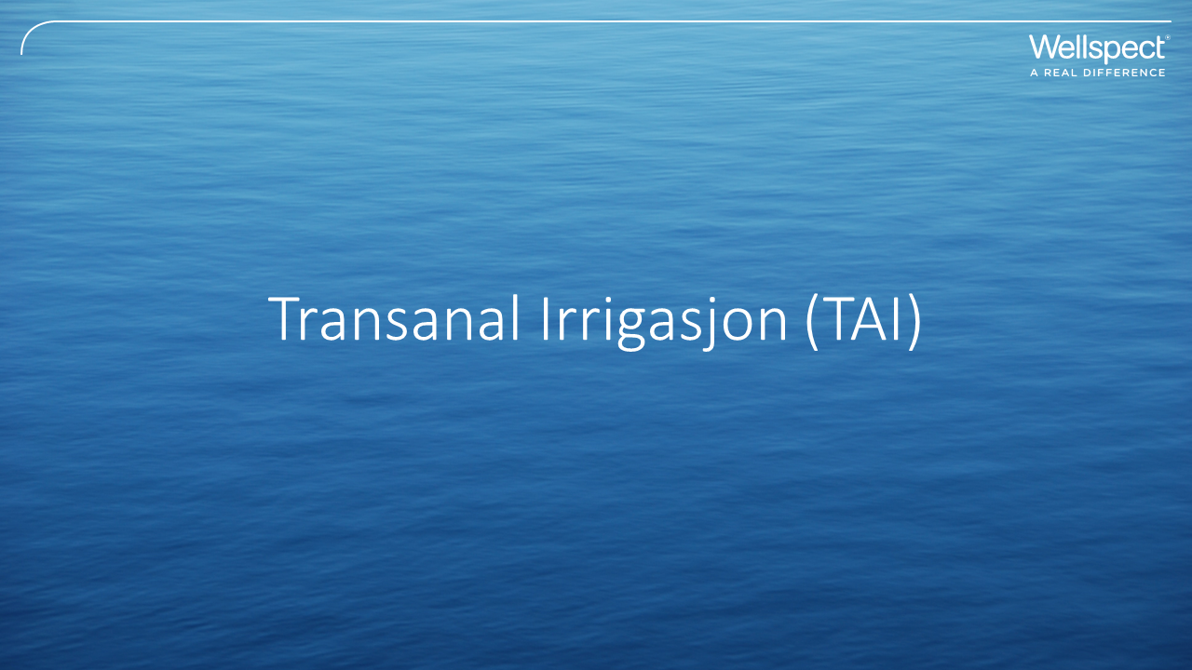

Slide 12
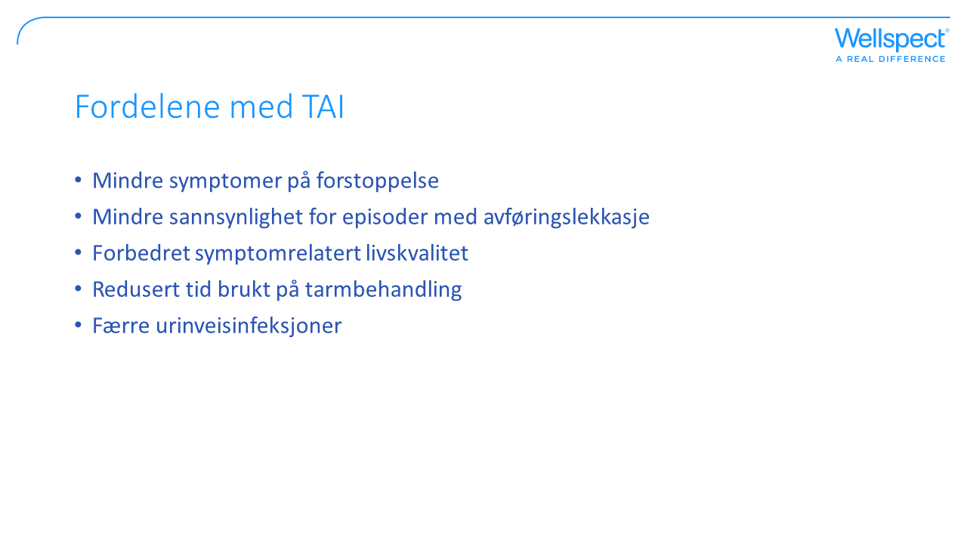
Notes:
Sammenlignet med førstelinje behandling, hadde pasienter som brukte TAI (Christensen et al 2006, Christensen et al 2008, Del Popolo et al 2008, Emmanuel et al 2016, Etherson et al 2017):
Mindre symptomer på obstipasjon
Færre episoder med avføringslekkasje
Forbedret symptom-relatert livskvalitet
Redusert tidsbruk til prosedyrer med tarmbehandling
Lavere rate med urinveisinfeksjon
Lavere rate med stomi kirurgi

Slide 13
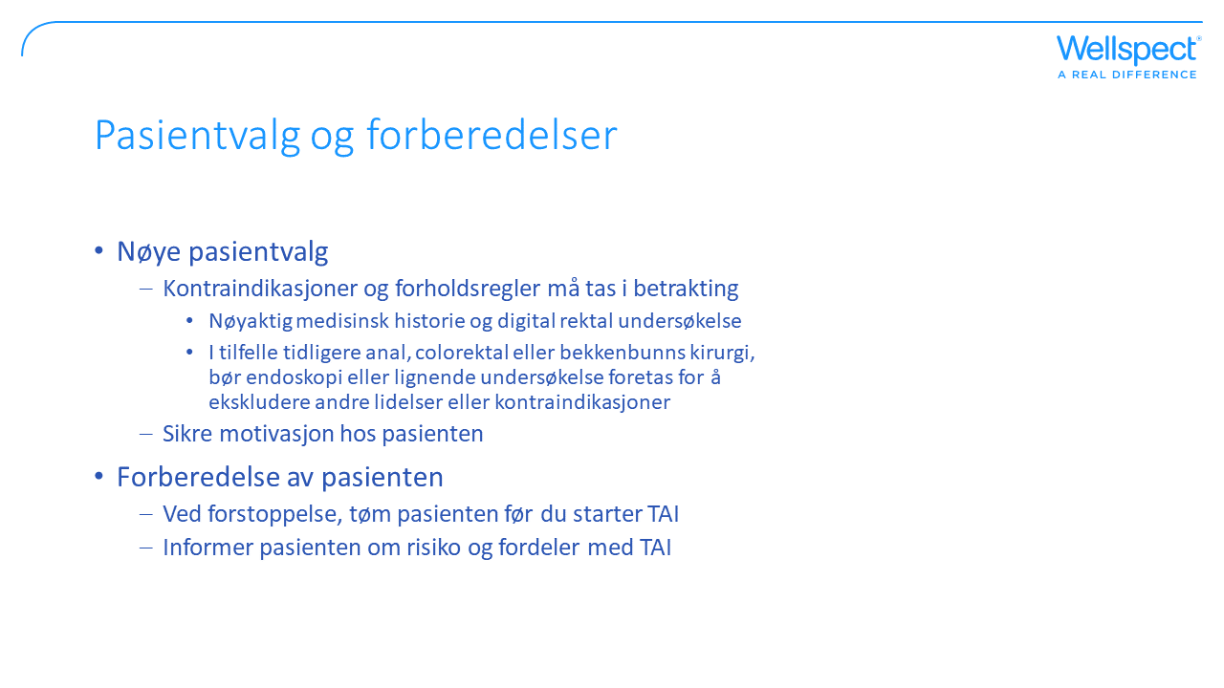
Notes:
Pasientvalg og forberedelser er viktig for å få suksessfullt resultat med TAI.
Kontraindikasjoner til transanal irrigasjon, det vil si, ikke bruke Navina Systems dersom personen har en eller flere av følgende:
• Kjent anal eller kolorektal stenose
• Aktiv inflammatorisk tarmsykdom
• Akutt divertikulitt
• Kolorektal cancer
• Ischemisk kolitt
• Mindre enn tre måneder siden anal eller kolorektal kirurgi
• Mindre enn 4 uker siden endoskopisk polypektomi

Slide 14
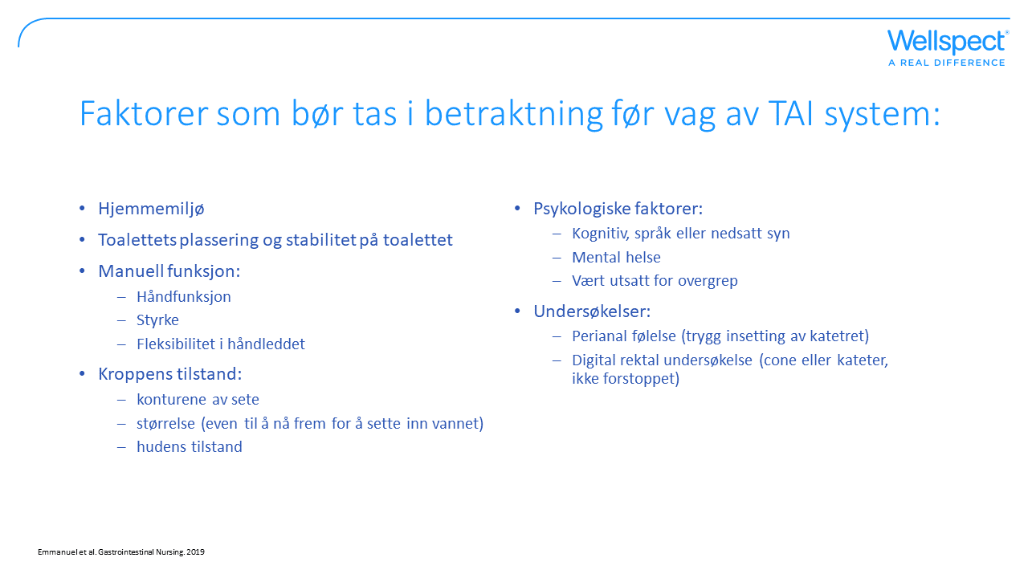
Notes:
Det er flere faktorer som kan ha påvirkning på bruken av TAI og som bør tas i betraktning før oppstart med TAI for å sikre at riktig utstyr blir valgt for å gjøre irrigasjonsprosedyren enklere.
I hjemmemiljø
Hvordan er tilgangen til toalett eller toalettstol, er det nok plass, blir det mulig å fylle vannbeholderen, henge den eller kan den stå.
Ta hensyn til om lyder kan bli et problem med tanke på verdighet og privatliv.
Hvis avhengig av hjelper, hvordan er tilgangen til toalettet og muligheter for forflytning.
Sittestilling og stabilitet på toalettet:
Lær å spenne seg, sitte fremoverbøyd, knærne hevet. Er pasienten i stand til å bli instruert? Behov for hjelpemidler?
Hvis pasienten sitter oppreist, er pasienten stabil nok for bruk av kateter?
Hvis pasienten lener seg, er pasienten stbil nok til å bruke cone?
Manuell funksjon:
Gjør pasientens fingerferdighet, håndstyrke og fleksibilitet i håndleddet dem i stand til å sette inn kateter/cone, holde en cone på plass, bruke en manuell pumpe?
Kroppshabitus
Pasientens setefasong og størrelse kan påvirke evnen til å holde på en cone eller strekke seg til å sette inn kateter/cone.
Huden kan kontrolleres for vurdering av inkontinens, følelse, friksjon og/eller sår.
Psykologiske faktorer:
Er pasienten i stand til å forstå og lese instruksjoner?
Hvis pasienten har en historie med overgrep kan han/hun trenge ytterligere rådgivning.
Undersøkelser:
Digital rektal undersøkelse er viktig å utføre for å vurdere anal tonus, hvis anal tonus er dårlig foretrekkes et rektalkateter (ikke cone), og for å sikre at innføringen er trygg. Ved dårlig følelse er det viktig med instruksjoner om hvordan katetret settes inn på en trygg måte.
Også for å utelukke oppsamling av avføring i endetarmen. Hvis det er så, må dette behandles før start av TAI.

Slide 15
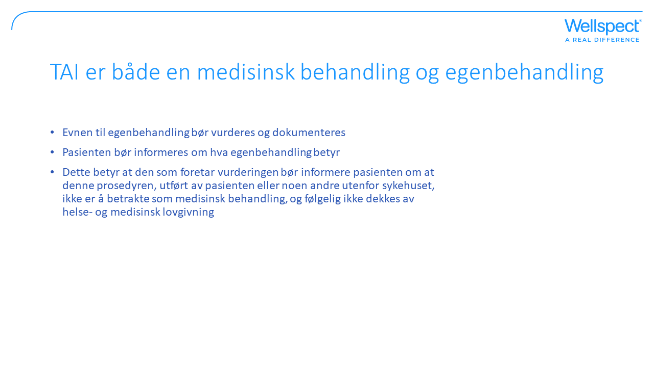
Notes:
Helsetjenesten bør dokumentere vurdering og analyse av egenomsorg i pasientjournal. Det er viktig at den som gjør vurderingen redegjør for sin stilling. Omfanget av dokumentasjonen varierer fra sak til sak og kompleksiteten i evalueringen. En pasients journal bør inneholde den informasjonen som er nødvendig for god og sikker pleie av pasienten og nødvendig informasjon om iverksatte tiltak.
Innhenting av informert samtykke er viktig før behandling utføres. Det er viktig for alle pasienter å oppnå selvbestemmelse og autonomi, organisasjonen din kan ha en policy som fastsetter når du trenger å innhente skriftlig samtykke, men registrer alltid typen samtykke som er gitt i pasientens medisinske journaler.

Slide 16
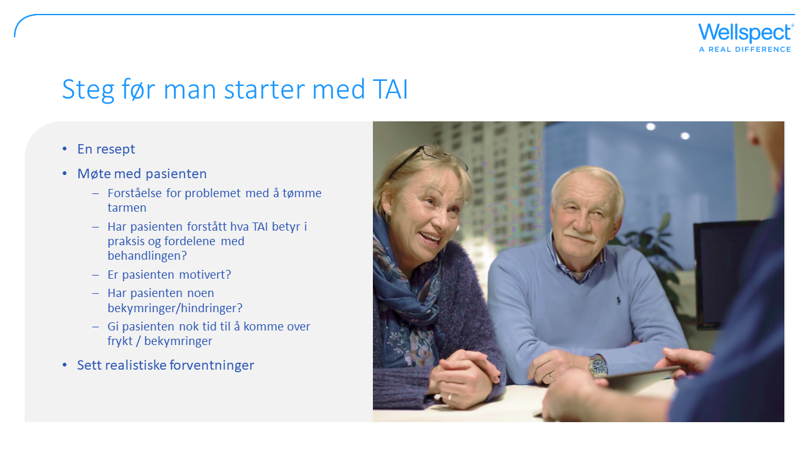
Notes:
Motivasjon og tålmodighet er essensielt.
Vær forberedt og gi deg selv tid til å endre vaner, både mentalt og fysisk, og tarmen til å tilpasse seg nye rutiner. Du trenger også tid til å finne dine optimale behandlingsparametere.
Det er viktig å ha realistiske forventninger til hva TAI kan gjøre for deg og hvor lang tid det kan ta å oppnå tilfredsstillende resultater. Opptil 4–12 uker er nødvendig for å stabilisere tarmen og utvikle en god individualisert avføringsrutine.
Gi det tid. Det er verdt det!

Slide 17
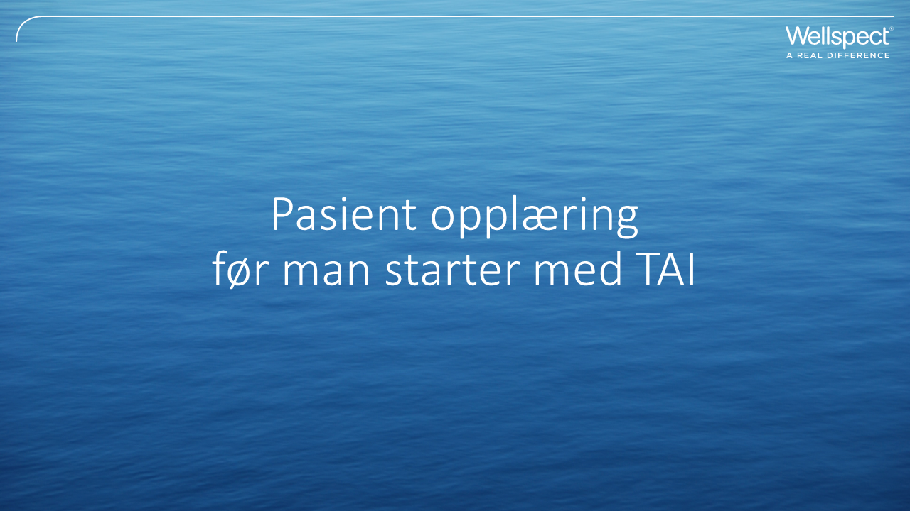

Slide 18
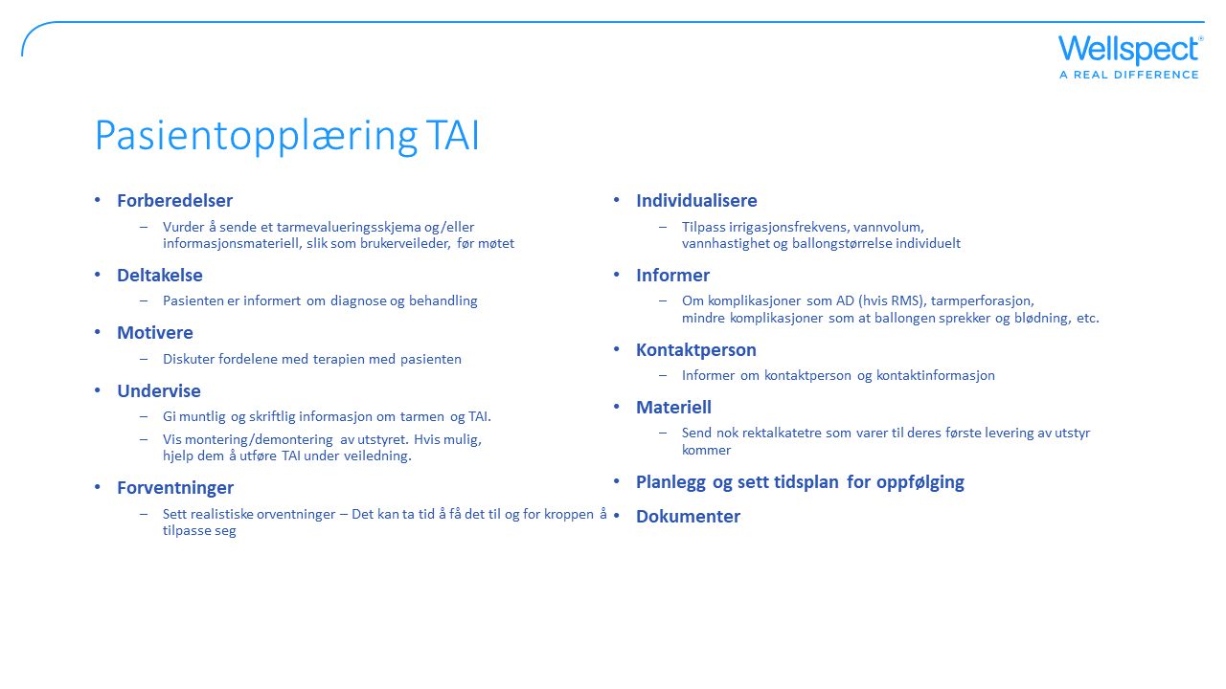
Notes:
Det er avgjørende at pasienten gis god kunnskap om tarmens anatomi og fysiologi, samt en god forståelse for nytten av behandlingen. Det hjelper ofte å bruke bilder og illustrasjoner for å visualisere. En brukerveiledning kan være en god måte for pasienten å lære mer om terapien før eller etter besøket.
Sørg for at pasientene har realistiske forventninger, TAI er ikke en rask løsning. Det kan ta opptil 12 uker å få en effektiv behandling med riktige innstillinger. Det er bra å ha et overvåkingsverktøy for å måle resultatet av behandlingen, for eksempel en tarmdagbok eller poengsum for å evaluere forbedring eller ikke.
Komplikasjoner og mottiltak vil bli beskrevet i følgende slides, kort:
Informer pasienten om symptomene på tarmperforasjon, det er en sjelden komplikasjon, men viktig å kjenne til symptomene for ikke å stå ubehandlet. Hvis det er fare for autonom dysrefleksi (AD), informer om symptomene på AD og hva som skal gjøres ved symptomer.
Sprengning av ballongen forårsaker vanligvis ingen skade, men kanskje ubehagelig for pasienten.
Mindre blødninger kan forekomme, men hvis vedvarende eller rikelig, medisinsk behandling er nødvendig.
Gjør en nøye gjennomgang med pasienten om hvordan man håndterer TAI systemet. For å sikre god etterlevelse over tid kreves det en strukturert og pedagogisk opplæring og oppfølging av terapien. Planlegg at det første besøket skal vare i omtrent 60 minutter.

Slide 19
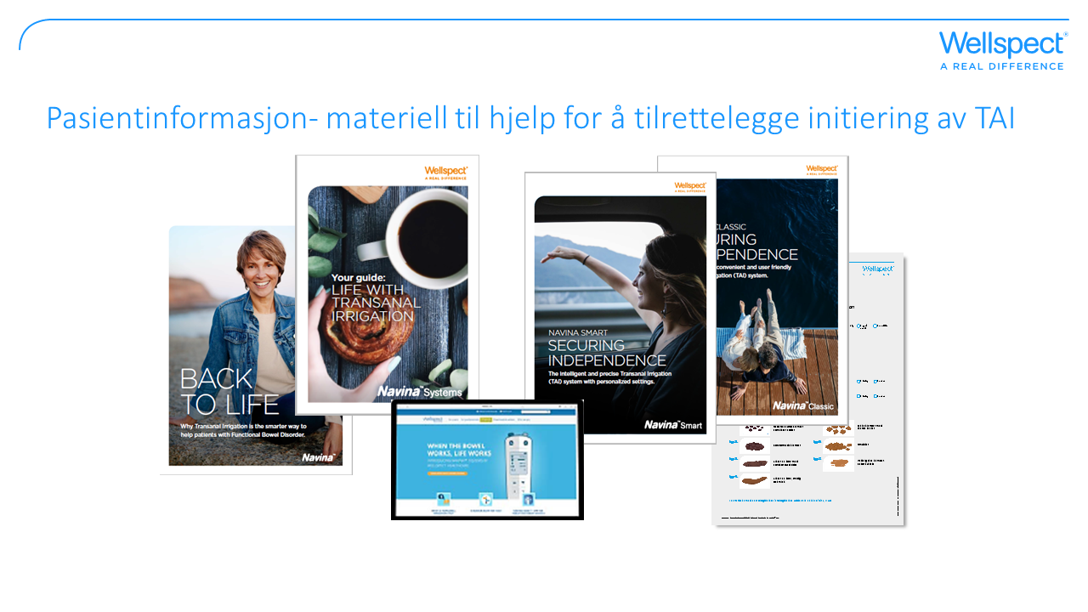
Notes:
Akkurat som studier viser, det er veldig viktig å gi pasienter god informasjon før de starter å bruke TAI, og det er også viktig med en god oppfølging.
Wellspect tilbyr et bredt utvalg av informasjonsmateriell for å hjelpe pasienten med en god start.
På wellspect.no kan du finne materiell og informasjon som:
Produktinformasjon
Brukerveiledere
Instruksjonsfilmer
Brukerhistorier og mye mer…

Slide 20
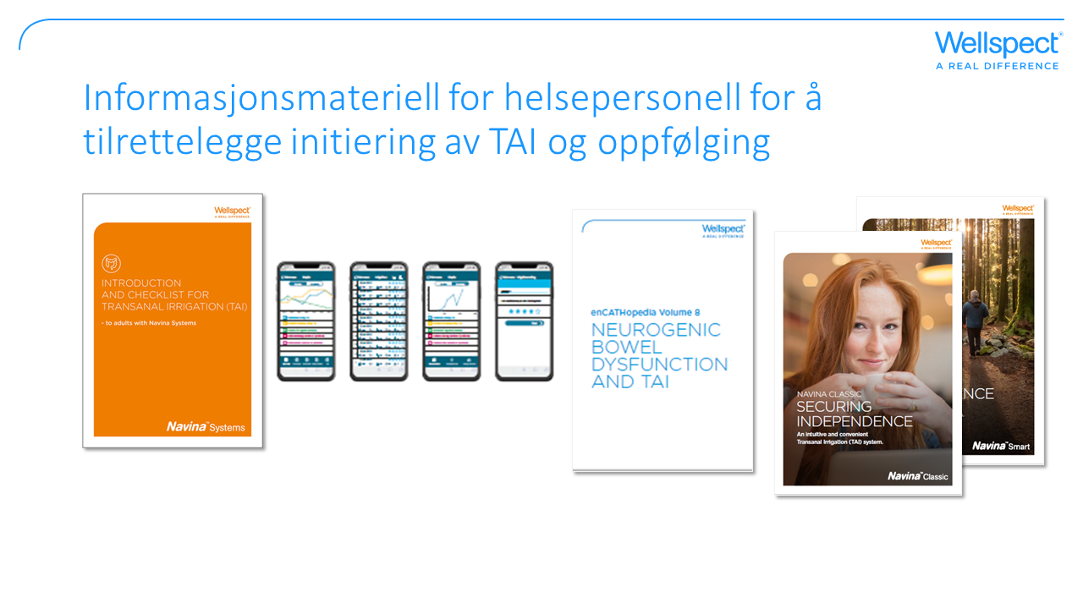
Notes:
Det finnes materiell som er til hjelp ved oppstart av TAI slik som:
Sjekkliste: En støtte ved oppstart av TAI.
Navina Smart app: For brukere av Navina Smart, Navina Smart app er en automatisk irrigasjonsdagbok som kan brukes i oppfølgingssamtaler og til å skreddersy innstillinger til individuelle behov.
Brosjyrer og informasjon: Om produkter og ulike indikasjoner.
Dette materiellet kan bestilles gjennom Wellspect – enten gjennom din salgsrepresentant eller på vår webside.

Slide 21
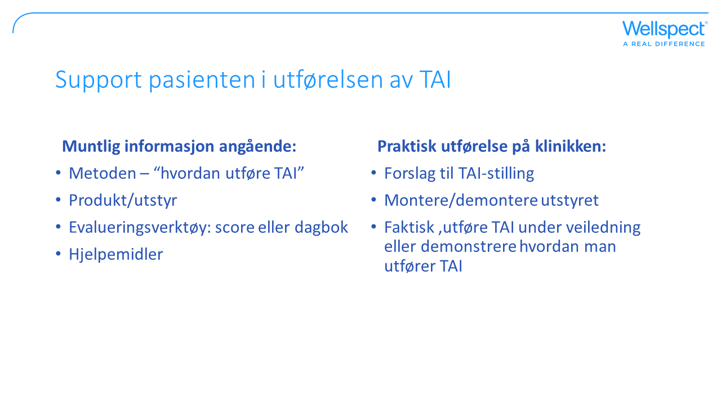

Slide 22
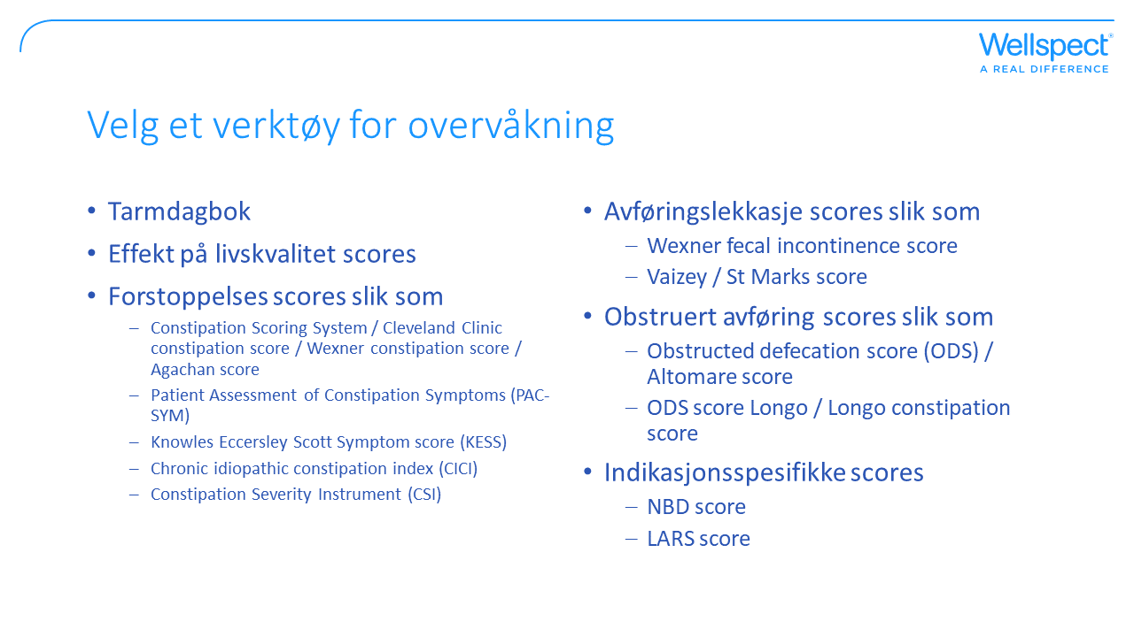
Notes:
Det er viktig å ha et overvåkningverktøy for å gjenkjenne ikke bare når det har vært god respons på behandlingen, men også når behandlingen må eskaleres.
Det er flere forskjellige overvåkingsverktøy tilgjengelig som kan passe forskjellige individer avhengig av deres mest plagsomme symptomer (mer informasjon om ulike poengsummer finnes i Utforsk "Hvordan evaluere tarmdysfunksjon").It is important to have a monitoring tool to recognize not only when there has been an adequate response to the treatment, but also when the treatment needs to be escalated.
There are several different monitoring tools available that may suit different individuals depending on their most bothersome symptoms (more information about different scores is found in Explore “How to evaluate bowel dysfunction”).

Slide 23
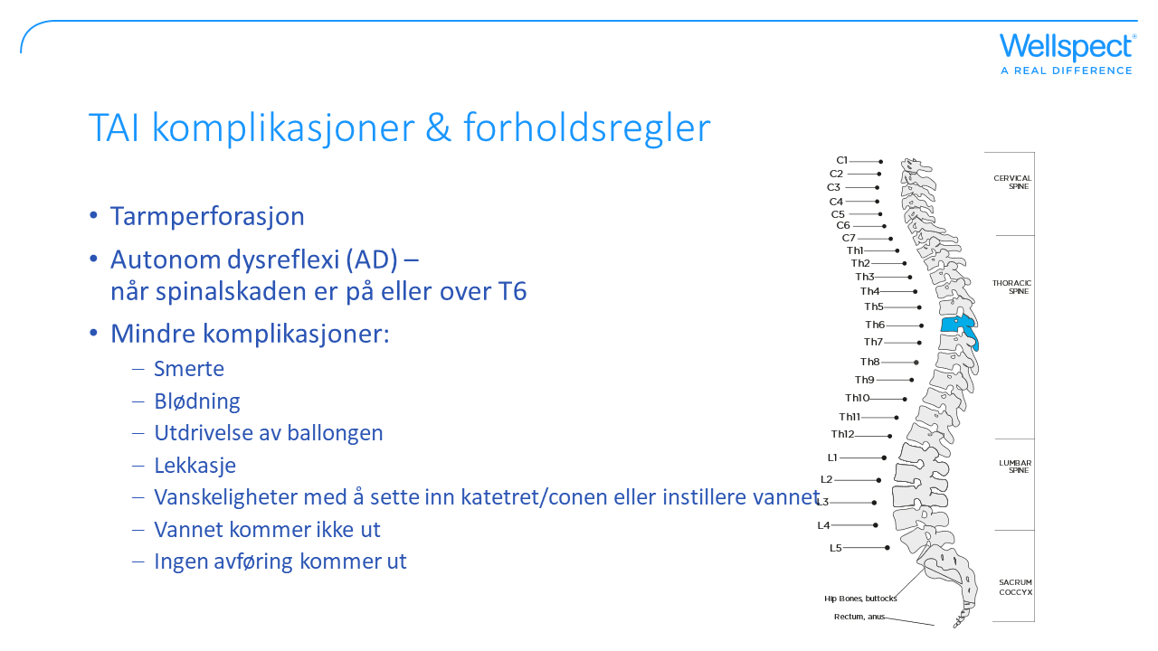
Notes:
Komplikasjoner med TAI som krever medisinsk behandling er tarmperforering og autonom dysrefleksi (hvis alvorlig). Det er andre, mindre, komplikasjoner som forårsaker dårlig etterlevelse av behandling som soiling mellom TAI-perioder, lekkasje av skyllevæske, gjentatte utstøtinger av katetret og sprenging av rektalballongen.
Noe smerte oppleves av mange brukere av TAI og kan skyldes ubehag ved prosedyren, mens alvorlig smerte må undersøkes for å utelukke en tarmperforasjon.

Slide 24
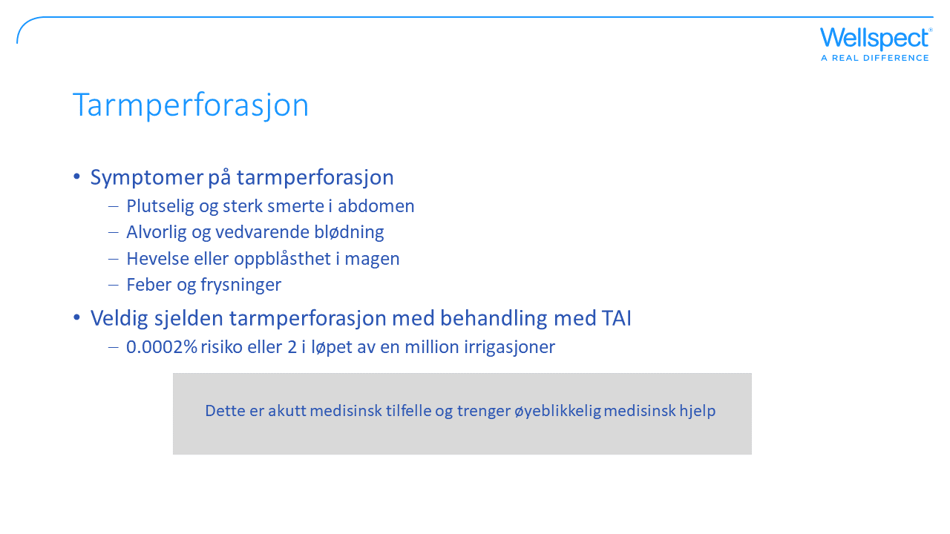
Notes:
En av de mest alvorlige situasjonene som kan oppstå med TAI er en tarmperforering. Hvis det er tegn eller symptom på tarmperforasjon, bør brukeren umiddelbart kontakte helsepersonell. Alvorlighetsgraden av en tarmperforasjon varierer fra mindre symptomer som kan behandles med antibiotika til alvorlige symptomer som trenger kirurgi. Hvis det ikke behandles, er det en risiko for død.
I en global revisjon av tarmperforasjoner under TAI ble frekvensen av forekomst vist å være 2 tilfeller av en million irrigasjoner (0,0002 % risiko), med økt risiko under behandlingsstart og hos pasienter med tidligere bekkenkirurgi og etter sprenging av rektalballongen ( Christensen et al 2016).

Slide 25
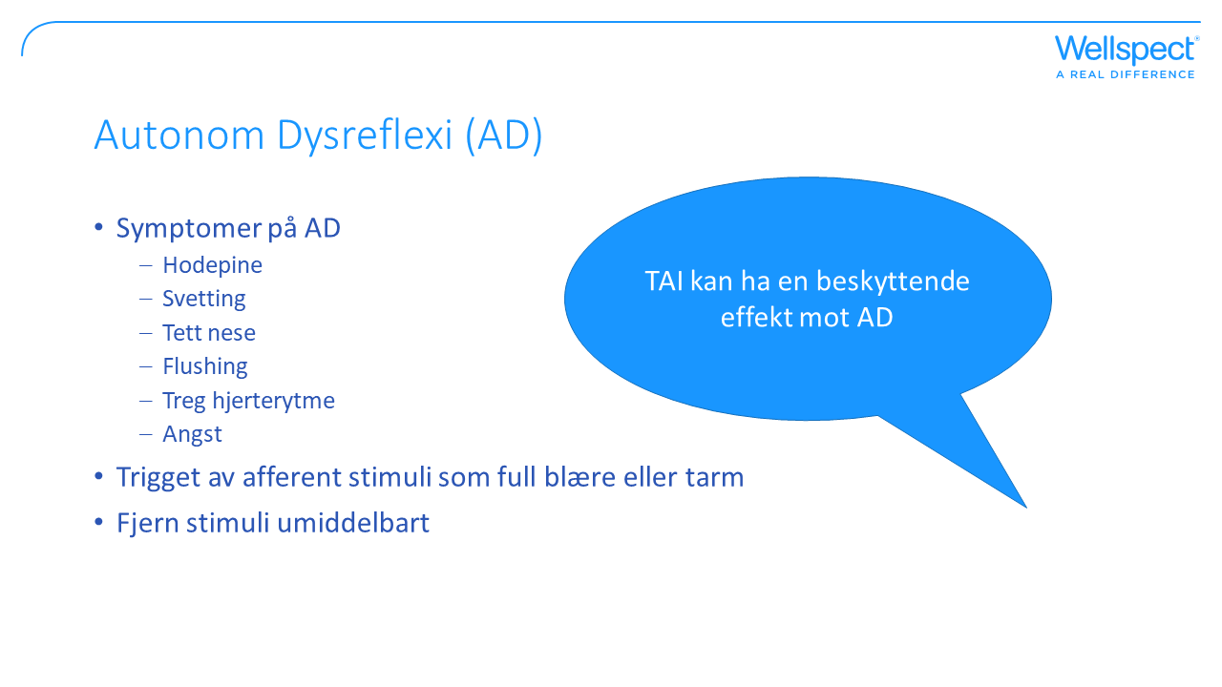
Notes:
Autonom dysrefleksi (AD) er en potensielt livstruende akutt tilstand som krever øyeblikkelig hjelp og tilstanden forekommer oftest hos ryggmargsskadde, spesielt de med en lesjon på eller over T6. Akutt AD er en reaksjon fra det autonome nervesystemet på overstimulering og er preget av paroksysmal hypertensjon med hodepine, kraftig svette, tett nese, rødming av huden over lesjonsnivået, langsom hjertefrekvens, angst og noen ganger kognitiv svekkelse ( Khastgir et al 2007). AD antas å utløses av afferente stimuli (nervesignaler som sender meldinger tilbake til ryggmargen og hjernen) som stammer fra nivået til ryggmargslesjonen fra for eksempel tarmen eller blæren. Hvis AD oppstår, er anbefalingen å fjerne stimuli umiddelbart. For autonome symptomer (svette, hjertebank og svimmelhet) som oppstår under TAI, anbefales det å bremse instillasjon av skyllevæske, begrense tiden på toalettet og å ha medisiner for AD tilgjengelig.
I tillegg; i en randomisert kontrollert studie som så på TAI, hadde symptomene relatert til AD en tendens til å være mer vanlige i ikke-TAI-gruppen, noe som potensielt antyder at TAI kan ha en beskyttende effekt mot AD (Christensen og Krogh, 2010).

Slide 26
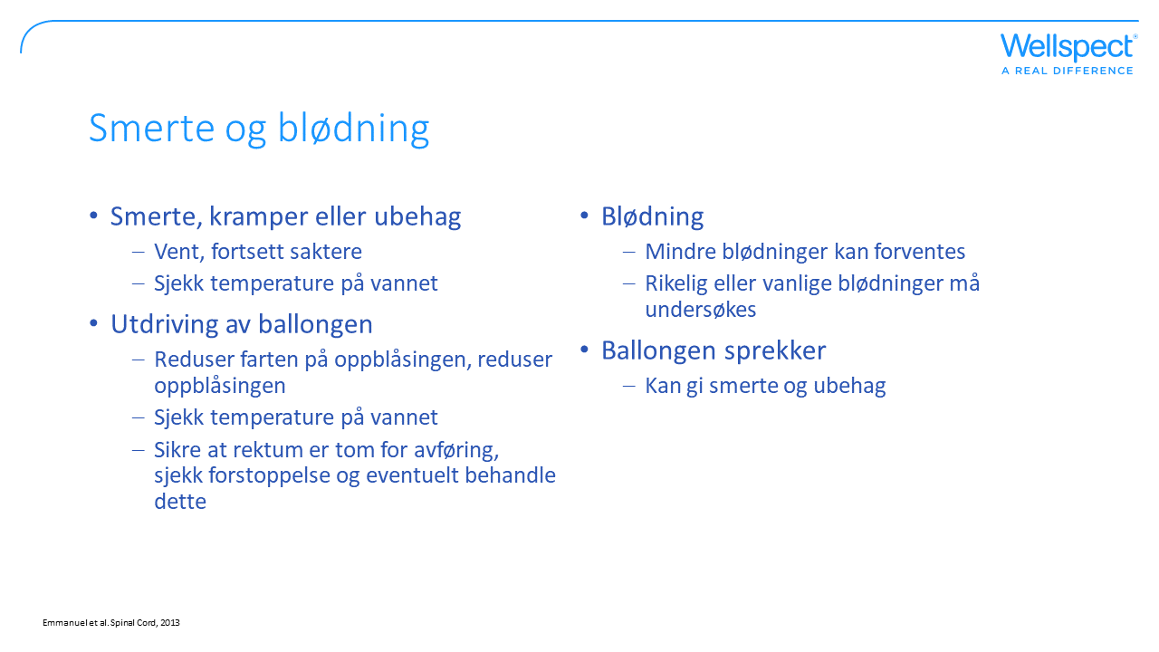
Notes:
Smerte – Hvis det oppstår kramper, ubehag eller smerter under instillasjon av vann, stans instillasjonen et øyeblikk og fortsett saktere, sørg for at vannet har riktig temperatur (36-38 grader Celsius). Hvis smerten er alvorlig og/eller vedvarer, slutt å skylle, kan være en tarmperforasjon, søk legehjelp.
Utstøting av rektalkateterballongen - Blås opp rektalballongen saktere og reduser størrelsen på ballongen for å unngå å utløse reflekser, sjekk vanntemperaturen (36-38 grader Celsius), sørg for at rektum er tom for avføring og kontroller at det ikke er noe forstoppelse.
Blødning - litt blødning kan forventes, men hvis regelmessig eller rikelig blødning oppstår, må det undersøkes ytterligere. Blødning med eller uten smerte kan være en tarmperforasjon og bør behandles som en akutt medisinsk situasjon.
Ballongen sprekker – overdreven oppblåsing kan få ballongen til å sprekke, noe som kan forårsake anorektalt traume. Risikoen for traumer er lav, men en ballongsprengning kan forårsake ubehag og smerte. Blås kun opp rektalballongen så mye som anses nødvendig for å hindre lekkasje under instillasjon av vannet.

Slide 27
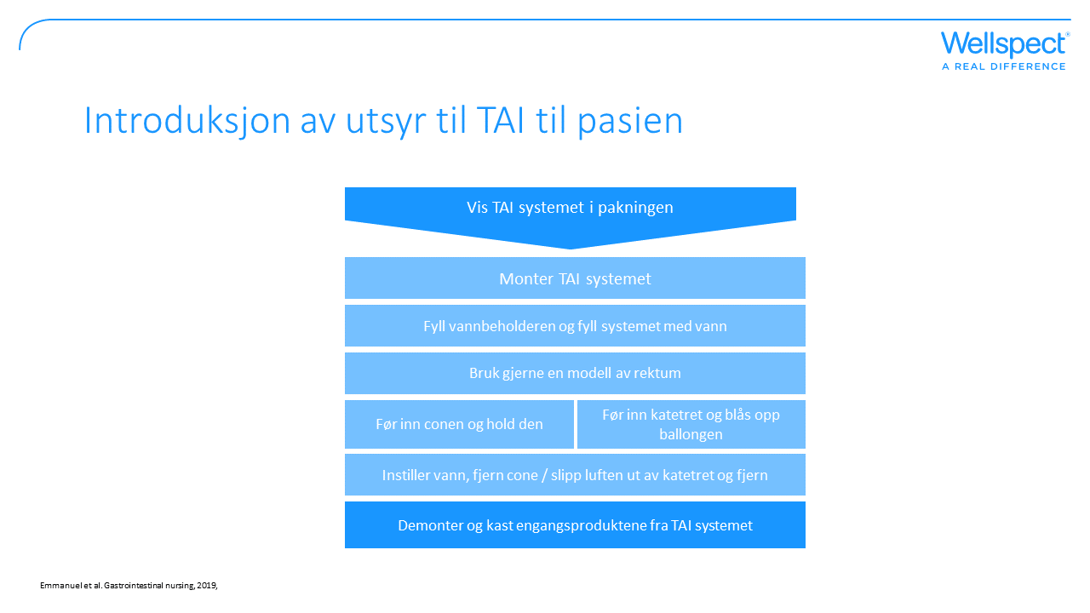

Slide 28
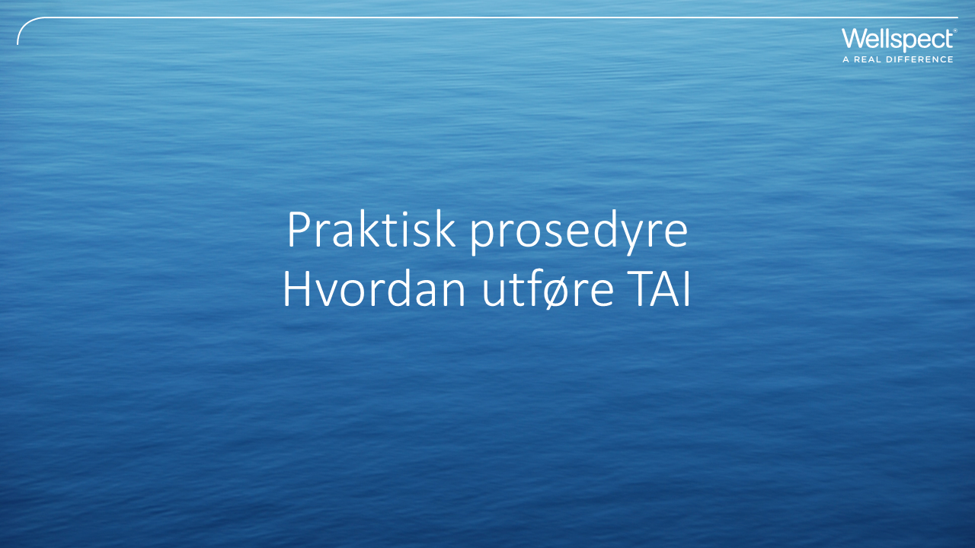

Slide 29
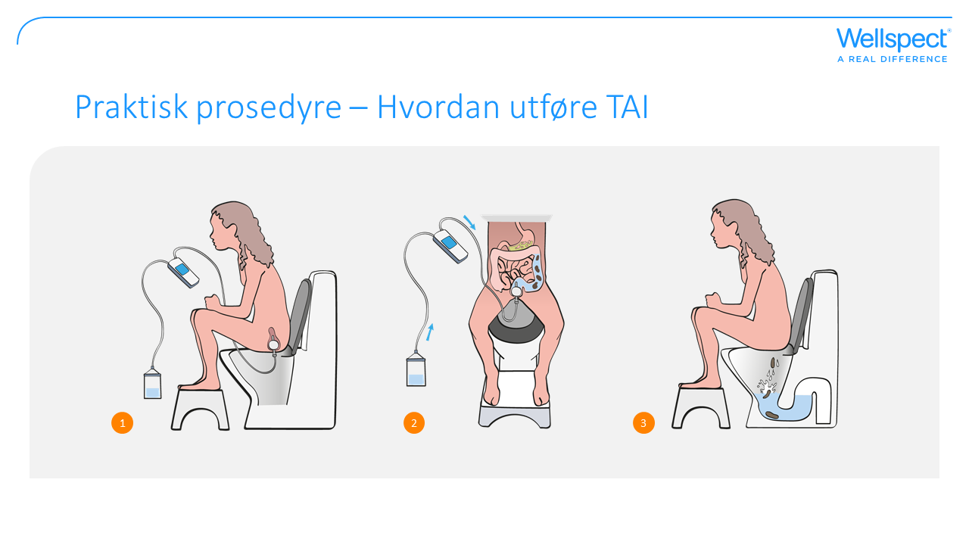

Slide 30
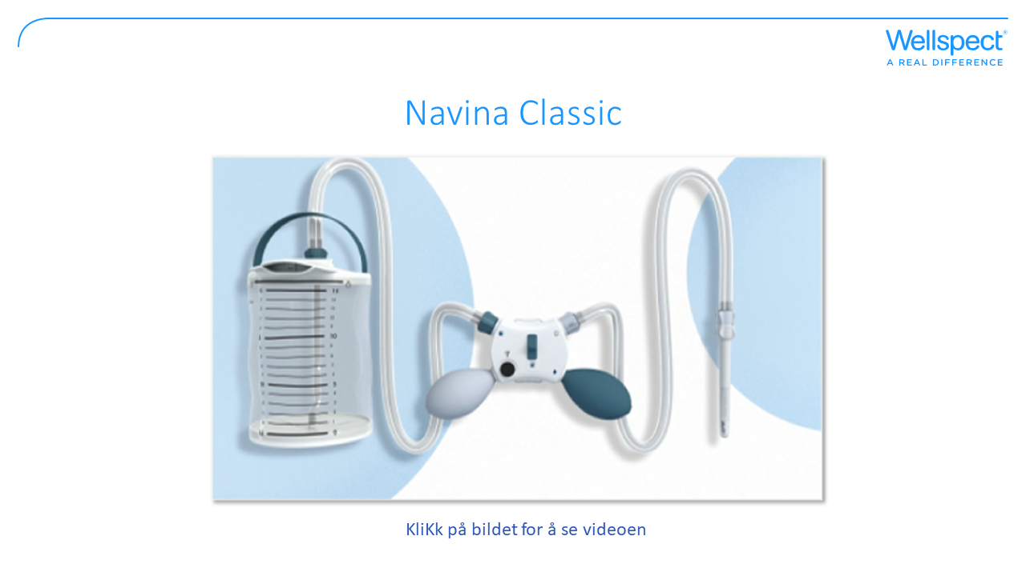
Notes:
Tiltenkt bruk
Navina Systems er til bruk for transanal irrigasjon ved å instillere vann i nedre del av kolon gjennom et retalkateter.
Indikasjoner
Navina Systems er indisert for å hjelpe voksne og barn fra 3 år som lider av avføringsinkontinens, kronisk forstoppelse og/eller tidkrevende tarmbehandling.
Ved å føre inn vann i nedre del av tykktarmen, kan de peristaltiske musklene i tarmen trigges
og begynne å tømme innholdet i nedre del av tykktarmen og endetarmen

Slide 31
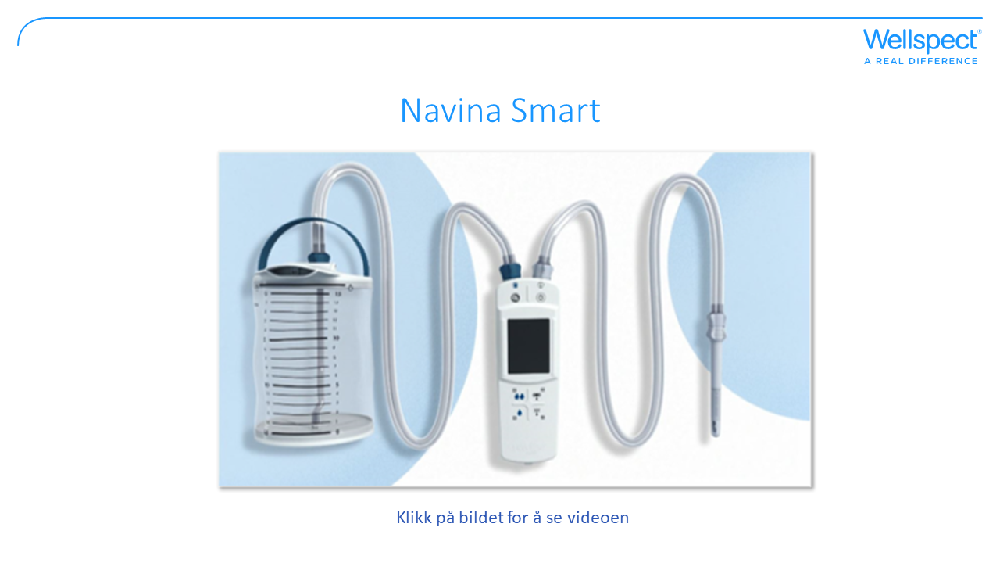
Notes:
Tiltenkt bruk
Navina Systems er til bruk for transanal irrigasjon ved å instillere vann i nedre del av kolon gjennom et retalkateter.
Indikasjoner
Navina Systems er indisert for å hjelpe voksne og barn fra 3 år som lider av avføringsinkontinens, kronisk forstoppelse og/eller tidkrevende tarmbehandling.
Ved å føre inn vann i nedre del av tykktarmen, kan de peristaltiske musklene i tarmen trigges
og begynne å tømme innholdet i nedre del av tykktarmen og endetarmen

Slide 32
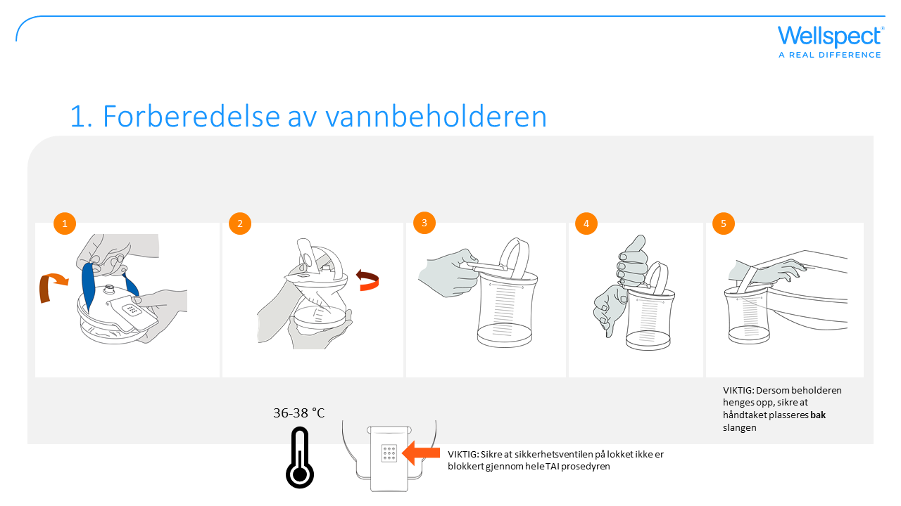
Notes:
Gjør klar vannbeholderen og fyll den opp med lunkent vannr (36-38 grader Celsius).
1. Åpne lokket på vannbeholderen.
2. Pakk ut vannbeholderen ved å løsne håndtaket og utvide beholderen.
3. Barn: Fyll vannbeholderen med lunkent vann fra springen eller flaskevann opp til nivået anbefalt av helsepersonell + maks 200 ml til aktivering av den glatte overflaten på conen.
Voksne: Fyll vannbeholderen med lunkent vann fra springen eller flaskevann opp til det øverste merket på beholderen.
4. Lukk lokket på beholderen forsiktig til du hører et klikk. Ulike måter å gjøre dette på er illustrert nedenfor.
5. Plaser vannbeholderen der det er mest praktisk under TAI prosedyren; den kan stå på gulvet, henges I håndtaket eller plasseres på en hylle eller på vasken.

Slide 33
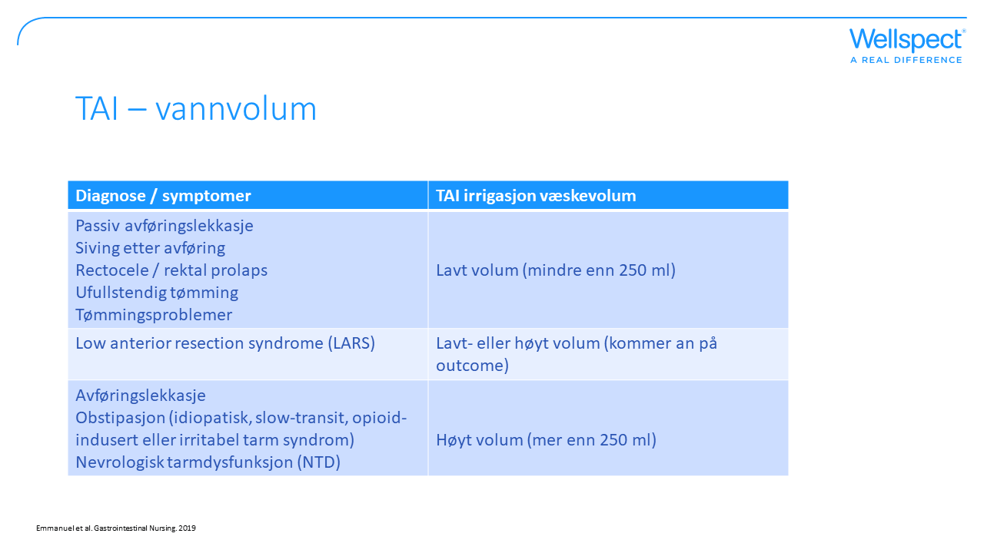
Notes:
Avhengig av pasientens symptomer kan det være nødvendig med ulike mengder skyllevæske. Høyvolum TAI blir ofte referert til som mer enn 250 ml, mens lavvolum TAI anses å være opptil 250 ml. Vannvolumet som tilføres påvirker tømmingen, høyt volum vil tømme en stor del av tykktarmen, mens et lavere volum kan tømme kun rektum (Emmanuel et al 2019).
Barn: Det bør brukes det laveste volumet for å oppnå ønsket effekt. Det anbefales å bruke et volum på 10 til 20 ml/kg, med et maksimalt totalvolum på 1 l. Denne beregningen bør baseres på ideell kroppsvekt for høyde, og ikke den faktiske vekten til et overvektig barn (Mosiello et al. . JPGN, bind 64, nummer 3, 2017).

Slide 34
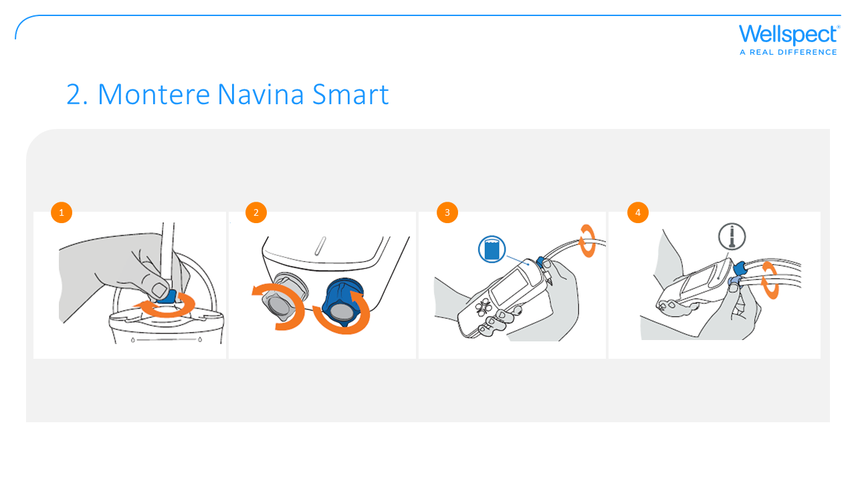
Notes:
Sett sammen utstyret i henhold til fargekoder og sørg for at alle konnektorer er på plass og låst.
1. Koble slangen med mørkeblå kobling til den mørkeblå koblingen på vannbeholderen. Lås tilkoblingen ved å dreie den med klokken til den stopper.
1b. Fjern beskyttelseshettene.
2. Koble den andre enden av slangen med mørkeblå kobling til den mørkeblå koblingen med vannsymbolet på Navina kontrollenheten. Lås koblingen ved å dreie den med klokken til den stopper.
3. Koble slangen med den lyseblå koblingen til den lyseblå koblingen og katetersymbolet på Navina kontrollenheten. Lås koblingen ved å dreie den med klokken til den stopper.
4. Åpne pakningen med cone/kateter 2-3 cm for å avdekke koblingen. Ikke fjern conen/katetret fra emballasjen.
5. Fest slangen med den hvite koblingen til conen/katetret. Koblingen er halvmåneformet for å hjelpe til med å koble den riktig. Lås tilkoblingen ved å dreie den med klokken til den stopper.
6. Fest emballasjen til en vertikal overflate med den selvklebende tapen, plasser den i vasken eller i et høyt glass for å holde vannet i pakken.
7. Sørg for at plasseringen av conen/katetret er innen rekkevidde når du sitter på toalettet.

Slide 35
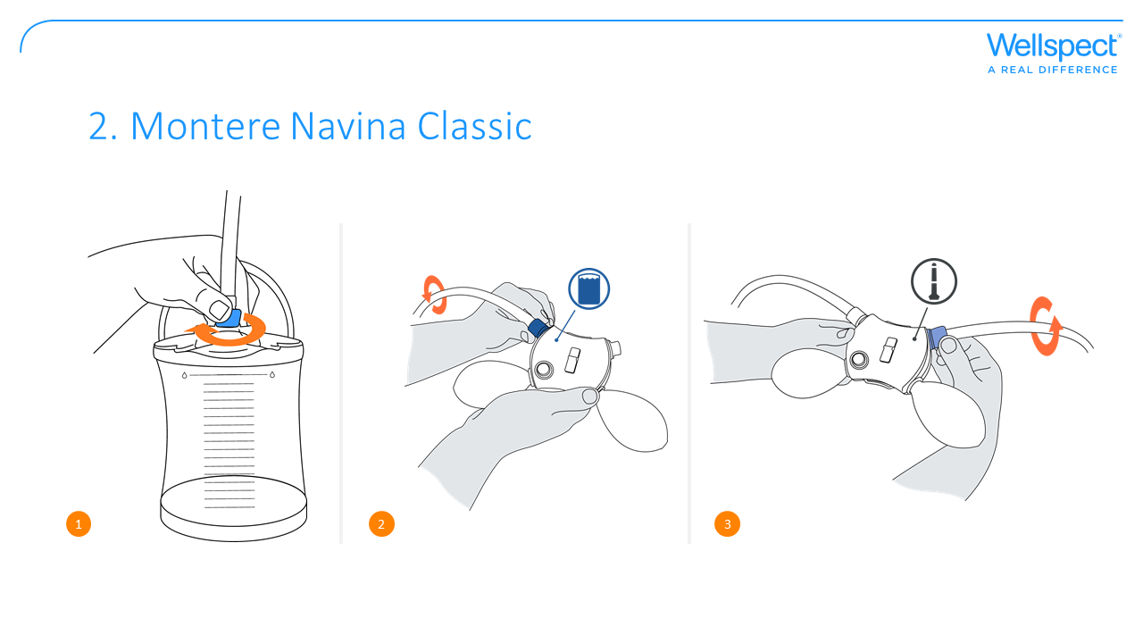
Notes:
Sett sammen utstyret i henhold til fargekoder og sørg for at alle konnektorer er på plass og låst.
1. Koble slangen med mørkeblå kobling til den mørkeblå koblingen på vannbeholderen. Lås tilkoblingen ved å dreie den med klokken til den stopper.
1b. Fjern beskyttelseshettene.
2. Koble den andre enden av slangen med mørkeblå kobling til den mørkeblå koblingen med vannsymbolet på Navina kontrollenheten. Lås koblingen ved å dreie den med klokken til den stopper.
3. Koble slangen med den lyseblå koblingen til den lyseblå koblingen og katetersymbolet på Navina kontrollenheten. Lås koblingen ved å dreie den med klokken til den stopper.
4. Åpne pakningen med cone/kateter 2-3 cm for å avdekke koblingen. Ikke fjern conen/katetret fra emballasjen.
5. Fest slangen med den hvite koblingen til conen/katetret. Koblingen er halvmåneformet for å hjelpe til med å koble den riktig. Lås tilkoblingen ved å dreie den med klokken til den stopper.
6. Fest emballasjen til en vertikal overflate med den selvklebende tapen, plasser den i vasken eller i et høyt glass for å holde vannet i pakken.
7. Sørg for at plasseringen av conen/katetret er innen rekkevidde når du sitter på toalettet.

Slide 36
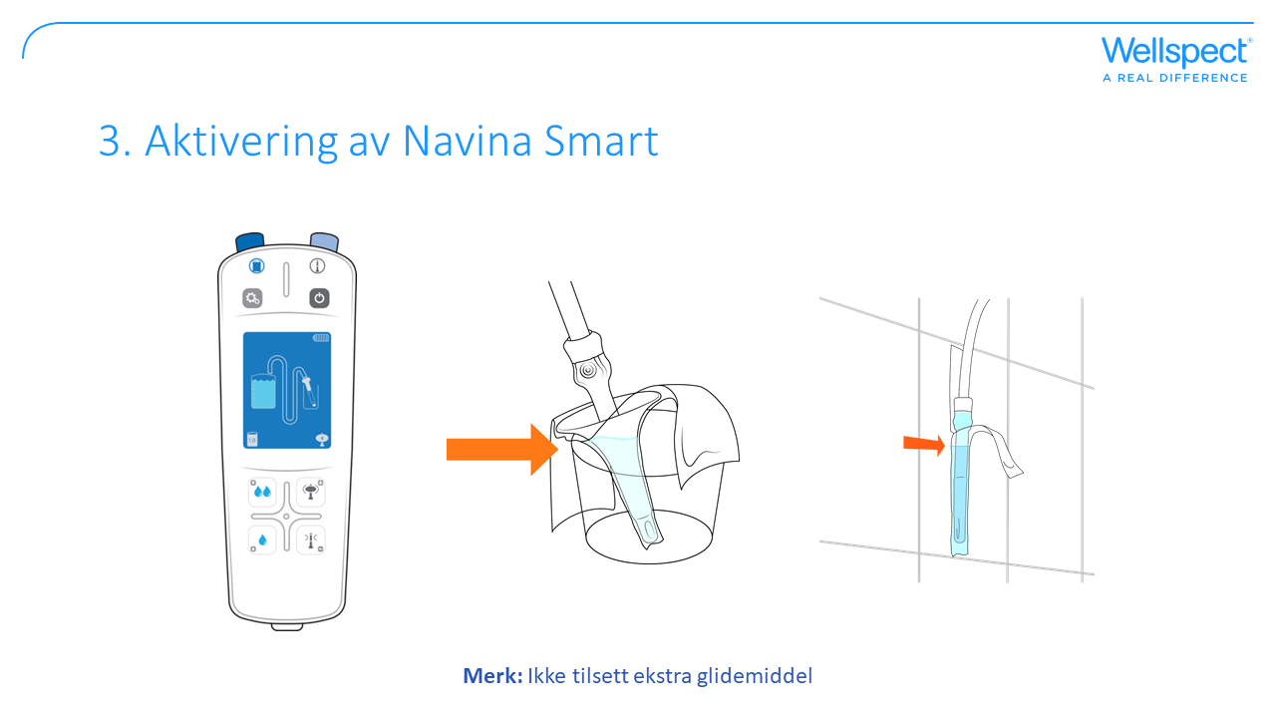
Notes:
Rektalkatetret/conen har en hydrofil overflate for å lette innføring og de aktiveres med vann.
Navina Smart
1. Slå på Navina Smart kontrollenheten ved å trykke på på/av knappen . Et blått lys vil indikere at apparatet er på og displayet viser åpningsskjermen.
2. Trykk “Slipp ut luften av ballongen”- knappen for å komme til aktiveringsmodus. Displayet viser vannbeholderen og katetret som peker ned I pakningen med en blå bakgrunn.
3. Trykk og hold på “instillasjon av vann”-knappen 1 eller 2 for å starte vannstrømmen. Dette vil tømme slangene for luft og aktivere den hydrofile overflaten på katetret og gjøre det glatt.
4. Slipp opp “instillasjon av vann” knappen når vannet har nådd ¾ av katetret og mesteparten av conen.
5. Trykk “Slipp ut luften av ballongen”- knappen for å fortsette til instillasjonsmodus.

Slide 37
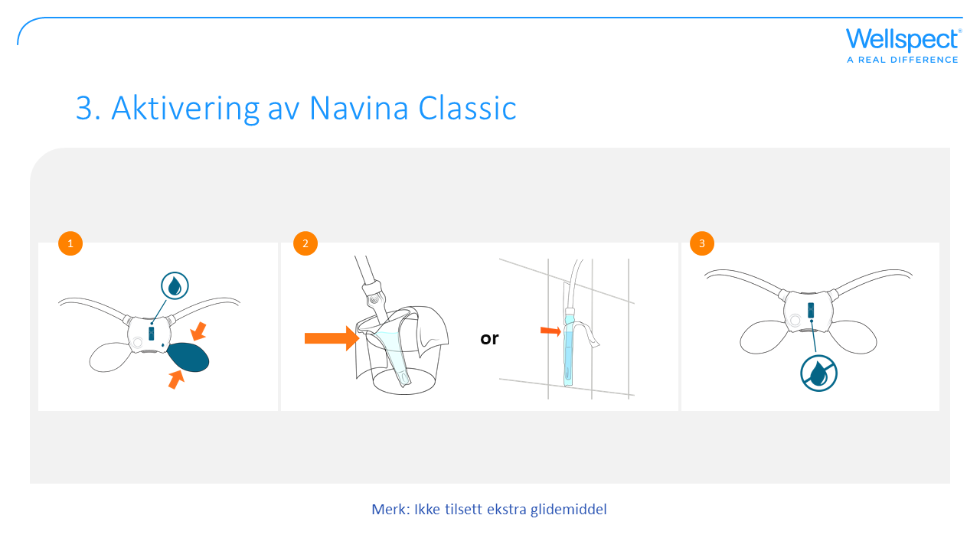
Notes:
Rektalkatetret/conen har en hydrofil overflate for å lette innføring og de aktiveres med vann.
Navina Classic
1. Sikre at vannstrømmen er åpen. Vannstrømmen er åpen når du kan se vannsymbolet ovenfor den blå bryteren.
2. Bruk den mørkeblå pumpen for å starte vannstrømmen. Dette vil tømme slangene for luft og aktivere den hydrofile overflaten på katetret og gjøre det glatt.
3. Steng vannstrømmen med bryteren nå vannet har nådd ¾ av katetret og mesteparten av conen.

Slide 38
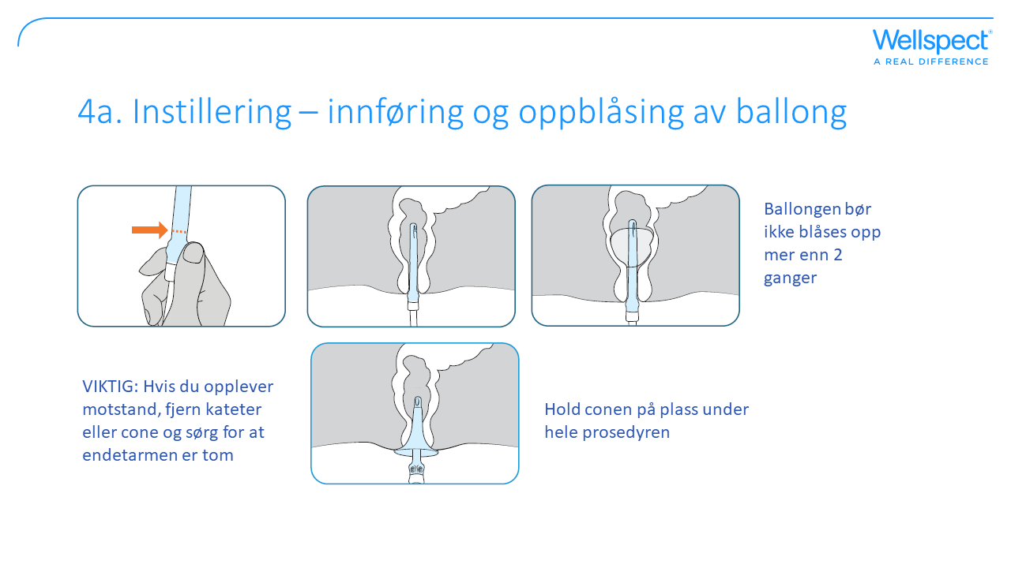
Notes:
Innføring av kateter eller cone kan utføres sittende, sittende på huk eller stående; flest personer vil sitte ved innføring. Barn: Finn stillingen som er best for barnet, det kan være å bøye seg med bøyde knær eller sitte på toalettet eller på huk.
Innføring av kateter eller cone
1. Sikre at ikke strømmen i slangene blir blokkert på noen måte, for eksempel ved å sitte på dem.
2. Ta ut katetret eller conen fra pakningen. Ta vare på pakningen til å kaste katetret eller conen i etter bruk.
3. Hold på håndtaket på katetret eller conen.
4. Før forsiktig katetret/conen, uten kraft, inn i rektum. Før aldri inn kateter eller cone med kraft og før de aldri inn over den bredeste delen på conen eller katetrets maks lengde.
MERK: Digital tømming kan behøves for å sikre at katetret/conen kan innføres sikkert og korrekt. Dette er spesielt viktig ved starten av bruken av systemet. Når det er godt etablert, vil endetarmen vanligvis være tom når man utfører TAI. Men hvis motstanden fortsetter, må du ikke tvinge conen inn i endetarmen. Slutt å irrigere og undersøk årsaken til resistens.
Blås opp ballongen
Barn: Følg med på barnets ansikt under oppblåsing av ballongen. Se etter tegn stress eller ubehag. Stopp opp eller ta en pause dersom det er ubehagelig for barnet.
Navina Smart
1. Trykk “blås opp ballongen”-knappen på Navina Smart kontrollenheten for å fylle luft i ballongen. Stopp oppblåsingen når som helst ved å slippe opp knappen.
2. Blås opp ballongen til størrelsen som er forhåndsinnstilt. Det anbefales å starte med en liten ballong og øke ved behov.
3. Trekk katetret forsiktig litt ned for å tette i rektum.
Navina Classic
1. Bruk den lyse blå pumpen på Navina Classic kontrollenheten for å blåse opp ballongen. Stopp oppblåsingen når som helst ved å slippe pumpen.
2. Blås opp ballongen til anbefalt størrelse. Det er anbefalt å starte med en liten ballong og øke etter behov. Bruk aldri mer enn 5 pump når du bruker regular kateter og bruk aldri mer enn 2 pump når du bruker small kateter.
3. Trekk katetret forsiktig litt ned for å tette ved rektum
VIKTIG: Fyll ikke for mye luft i kateterballongen da dette kan gjøre at ballongen sprekker.
Merk: Dersom du trenger å endre stilling på katetret, slip lufta helt ut av ballongen og endre stilling på katetret.

Slide 39
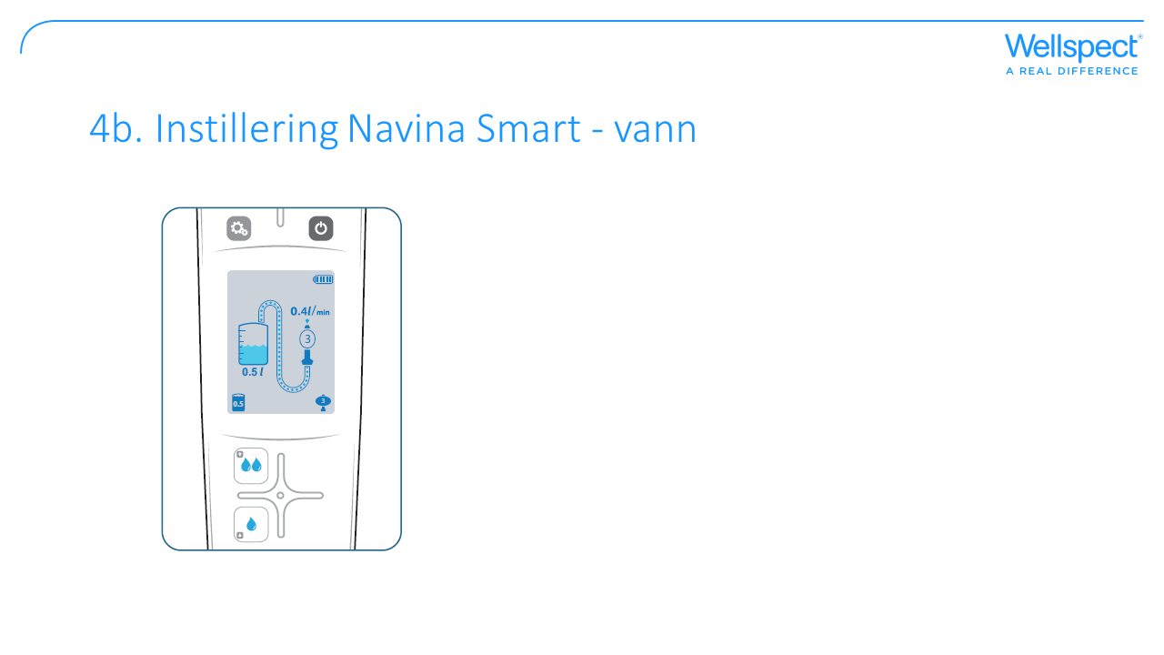
Notes:
Instillere vann
Barn: Følg med på barnets ansikt under instillering for tegn på stress eller ubehag. Stopp eller ta en pause dersom det er ukomfortabelt for barnet.
Navina Smart
1. Trykk “instillering av vann”-knapp 1 eller 2 for å instillere den forhåndsinnstilte vannmengden.
2. Sjekk displayet for å se mengden av instillert vann under vannbeholdersymbolet og flow rate over katetersymbolet.
3. Stopp eller ta en pause i instilleringen når som helst ved å slippe opp knappen.
VIKTIG: Ikke slå av Navina Smart kontrollenheten under irrigasjonen. Navina Smart kontrollenheten bør ikke slås av før alle slanger er frakoblet.

Slide 40
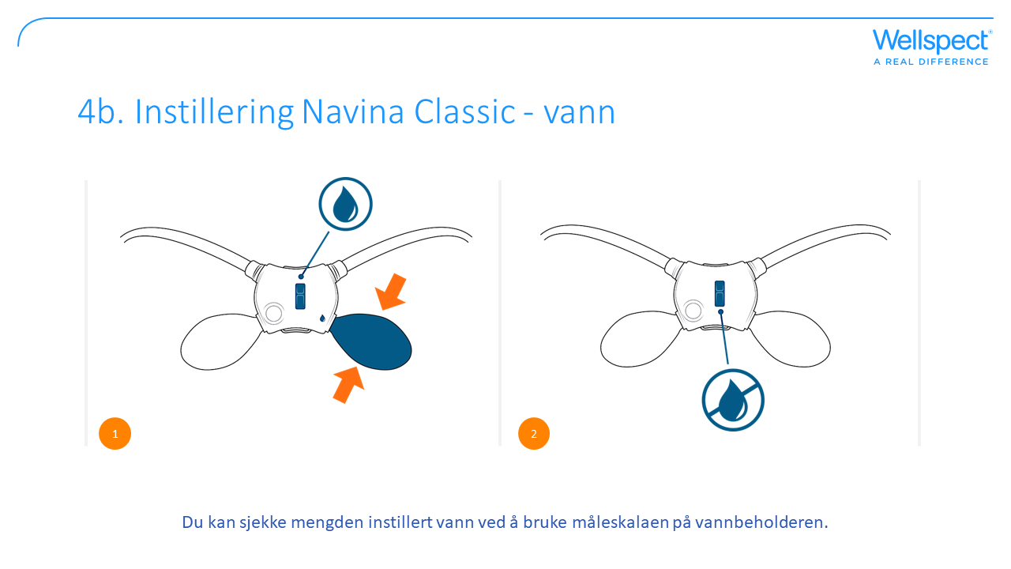
Notes:
Instillering av vann
Barn: Følg med på barnets ansikt under instillering for tegn på stress eller ubehag. Stopp eller ta en pause dersom det er ukomfortabelt for barnet.
Navina Classic
1. Åpne vannstrømmen. Vannstrømmen er åpen når du kan se vannsymbolet ovenfor den blå bryteren.
2. Bruk den mørkeblå pumpen for å instillere vannet.
3. Stopp eller ta en pause i instilleringen når som helst ved å slutte å pumpe og lukke vannstrømmen med den blå bryteren.
Merk: Hastigheten på vannet som instilleres varierer avhengig av hvor fort du pumper. Pumping med full pumpekapasitet hvert 5. til 10. sekund gir en flow rate på omtrent 300-500 ml/min.

Slide 41
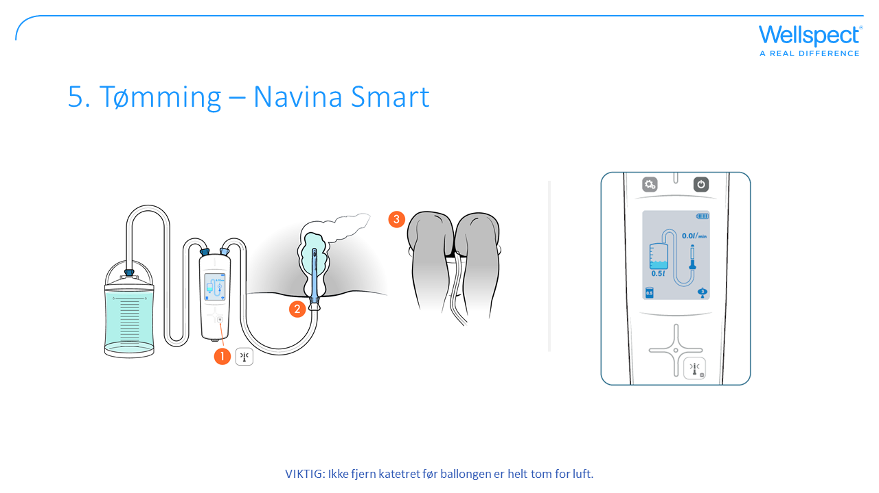
Notes:
Men du sitter på toalettet, slipp ut all luften fra ballongen før du trekker katetret forsiktig ut for å starte tømmingen.
Dersom kolon ikke beginner å tømme seg av seg selv, slapp av i 10-15 minutter og forsøk å lene deg forover, host, masser magen eller beveg overkroppen for å starte tømmingsprosessen. Tiden for tømming er individuell og kan variere fra en dag til en annen.Sikre en behagelig stilling på toalettet (med en fotskammel dersom føttene ikke rekker ned til gulvet) for en best mulig avslapning av bekkenbunnen.
Fjerne kateter Navina Smart
1. Trykk på “slipp ut luften av ballong”-knappen til ballongen er helt tom.
2. Trekk katetret forsiktig ut.
3. La kateteret være nede i toalettet eller legg det tilbake i pakningen.
VIKTIG: I tilfelle luften ikke vil gå ut av ballongen, løsne slangen enten fra katetret eller fra Navina
kontrollenhetn. Dette vil øyeblikkelig slippe luften ut av ballongen.
Fjerne cone
1. Trekk conen forsiktig ut.
2. La conen være need I toalettet eller legg den tilbake i pakningen.

Slide 42
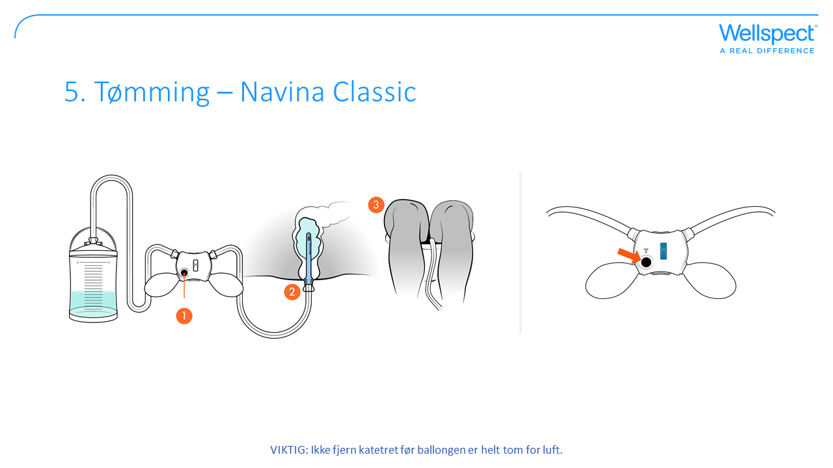
Notes:
Men du sitter på toalettet, slipp ut all luften fra ballongen før du trekker katetret forsiktig ut for å starte tømmingen.
Dersom kolon ikke beginner å tømme seg av seg selv, slapp av i 10-15 minutter og forsøk å lene deg forover, host, masser magen eller beveg overkroppen for å starte tømmingsprosessen. Tiden for tømming er individuell og kan variere fra en dag til en annen.Sikre en behagelig stilling på toalettet (med en fotskammel dersom føttene ikke rekker ned til gulvet) for en best mulig avslapning av bekkenbunnen.
Fjerne kateter Navina Classic
1. Trykk og hold “slip luften ut av ballongen”-knappen til ballongen er helt tom (kan ta 10 sekunder).
2. Katetret kan komme ut av seg selv. Dersom ikke, trekk katetret forsiktig ut.
3. La kateteret være nede i toalettet eller legg det tilbake i pakningen.
VIKTIG: I tilfelle luften ikke vil gå ut av ballongen, løsne slangen enten fra katetret eller fra Navina
kontrollenhetn. Dette vil øyeblikkelig slippe luften ut av ballongen.
Fjerne cone
1. Trekk conen forsiktig ut.
2. La conen være nede i toalettet eller legg den tilbake i pakningen.

Slide 43
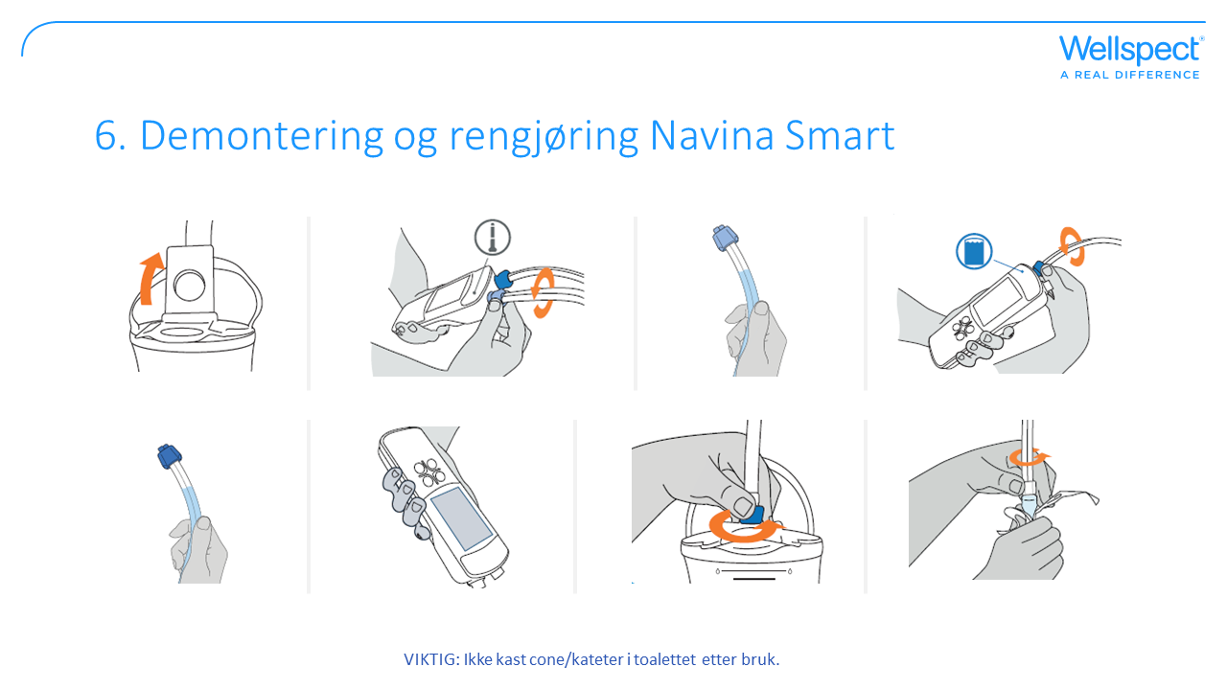
Notes:
Det er viktig å rengjøre utstyret etter hver bruk.
1. Åpne lokket på vannbeholderen for å redusere trykket i systemet.
2. Fjern den lyseblå koblingen fra Navina Smart kontrollenheten.
3. Tøm slangen for vann.
• Dersom katetret henger i toalettet, hev slangen for å tømme ut alt vannet.
• Dersom katetret er I pakningen, tøm ut vannet gjennom den lyseblå konnektoren.
4. Fjern slangen med den mørkeblå koblingen fra Navina Smart kontrollenheten.
5. Hev slangen slik at gjenstående vann renner tilbake i vannbeholderen.
6. Trykk og hold av/på knappen noen sekunder for å slå av Navina Smart kontrollenheten.
Merk: Dersom displayet er i stømsparende modus, trykk for å reaktivere displayet , så trykk og hold knappen en gang til noen sekunder for å slå av Navina Smart kontrollenheten.
7. Snu kontrollenheten opp ned over toalettet eller vasken for å tømme ut alt vannet.
8. Fjern den mørkeblå konnektoren fra vannbeholderen og tøm ut gjenstående vann.
9. Hold slangen med den hvite konnektoren og legg katetret tilbake i pakningen, hvis den ikke allerede er der, og koble fra slangen.
10. Kast engangs kateter og pakning i restavfall.
11. Vask og tørk gjenværende deler med en klut og mildt såpevann.

Slide 44
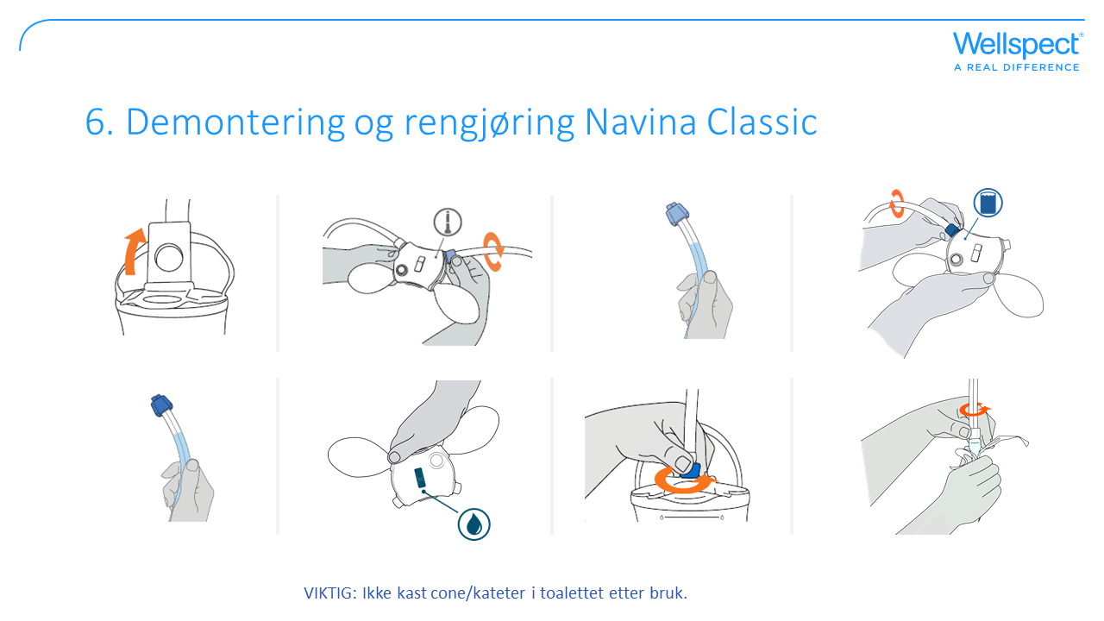
Notes:
Det er viktig å rengjøre utstyret etter hver bruk.
1. Åpne lokket på vannbeholderen for å redusere trykket i systemet.
2. Fjern den lyseblå koblingen fra Navina Classic kontrollenheten.
3. Tøm slangen for vann.
• Dersom kateter eller cone henger i toalettet, hev slangen for å tømme ut alt vannet.
• Dersom kateter eller cone er i pakningen, tøm ut vannet gjennom den lyseblå konnektoren.
4. Fjern slangen med den mørkeblå koblingen fra Navina Classic kontrollenheten.
5. Hev slangen slik at gjenstående vann renner tilbake i vannbeholderen.
6. Åpne for vannstrømmen.
7. Snu kontrollenheten opp ned over toalettet eller vasken for å tømme ut alt vannet.
8. Fjern den mørkeblå konnektoren fra vannbeholderen og tøm ut gjenstående vann.
9. Hold slangen med den hvite konnektoren og legg katetret tilbake i pakningen, hvis den ikke allerede er der, og koble fra slangen.
10. Kast engangs kateter eller cone og pakning i restavfall.
11. Vask og tørk gjenværende deler med en klut og mildt såpevann.

Slide 45
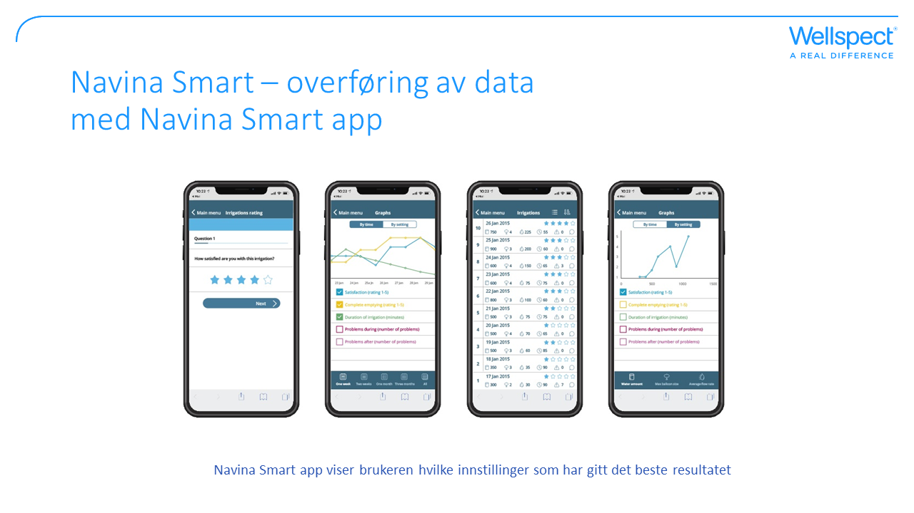
Notes:
1. Trykk på knappen for å restarte Navina Smart kontrollenhet.
2. Aktiver Bluetooth® på din mobiltelefon eller nettbrett.
3. ÅpneNavina™ Smart app.
4. Enter pin kode.
Merk: Dersom PIN kodeer glemt, bruk de siste fire siffer i serienummeret du finner på skjermen på din Navina Smart kontrollenhet.
VIKTIG: På grunn av cybersecurity ANBEFALES det å aktivere pin koden på Navina Smart Mobile App.
5. Bekreft identiteten på kontrollenheten for å koble til appen (kun første gangen).
6. Velg synkroniser i app menyen.
7. Evaluer den siste irrigasjonen som er lastet opp i appen.
Merk: Når du står i åpningsskjermen på Navina Smart kontrollenheten, vil Bluetooth® være aktiv og tillater deg å overføre dine data til Navina Smart app. Bluetooth® er kun aktiv når du star i velkommenskjermen. Ingen data kan overføres under irrigasjon.

Slide 46
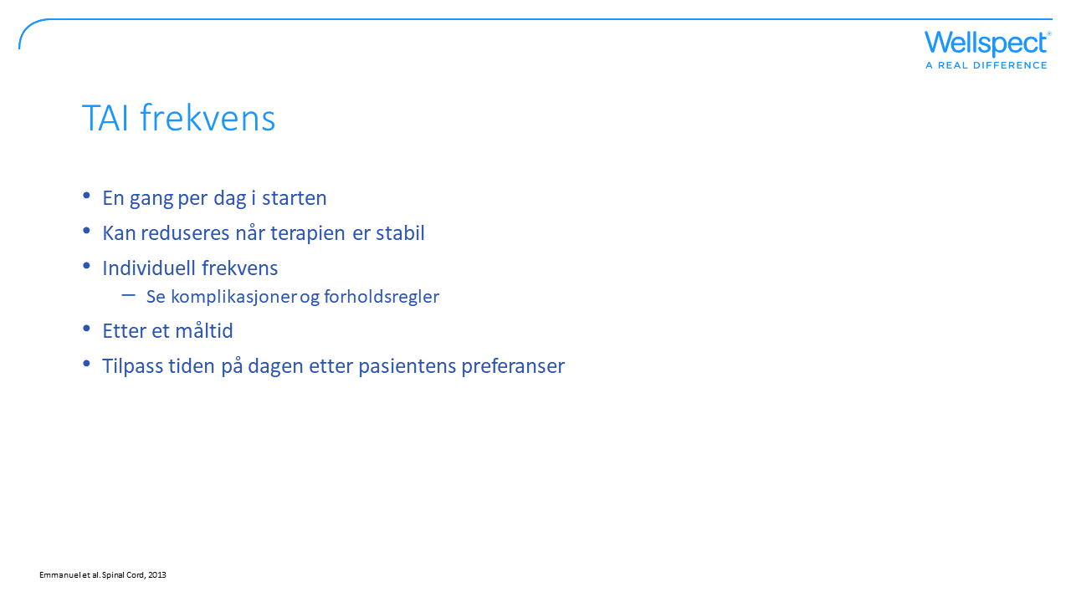
Notes:
Anbefalingene er at TAI bør utføres daglig i starten , og bør så reduseres til annenhver dag der det er mulig, etter ca. 10–14 dager. Videre er det fordelaktig å opprettholde en regelmessig rutine, og å foreta irrigasjon 20–30 minutter etter et måltid vil dra nytte av den gastrokoliske responsen. Tidspunkt på dagen bør velges for å passe inn i pasientens livsstil.

Slide 47
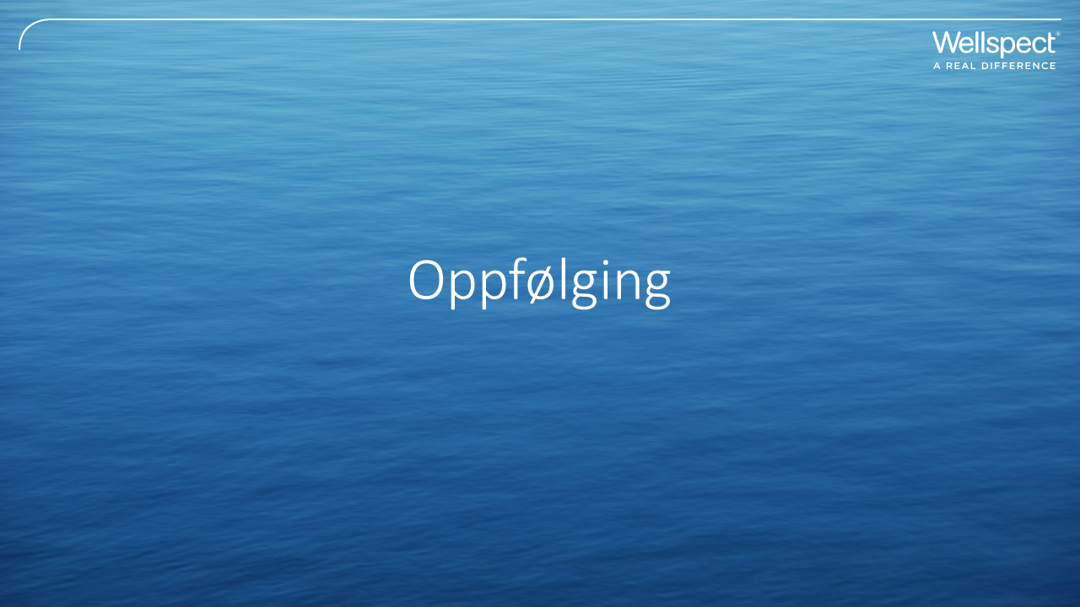

Slide 48
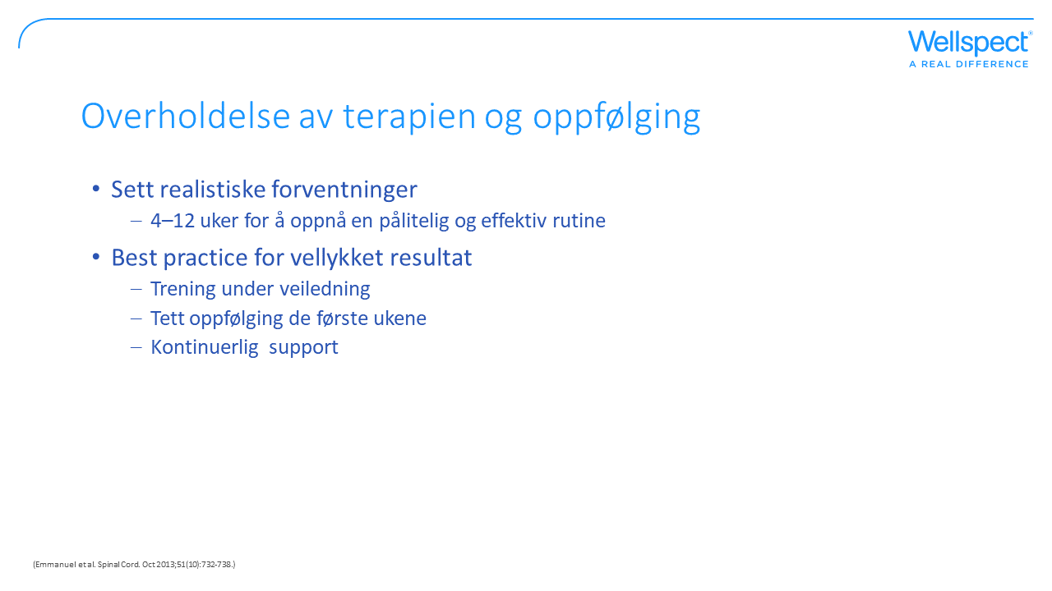
Notes:
I en studie om compliance med TAI og hovedårsaken for å avslutte TAI etter en vellykket treningsøkt, var ineffektivitet av behandlingen (41%), for mange begrensninger (23%) eller tekniske problemer (36%) som:
utdrivning av kateter
rektalballong sprekker
Instillert vann lekker eller retensjon
smerte under irrigasjon
Anal blødning
Anal fissur

Slide 49
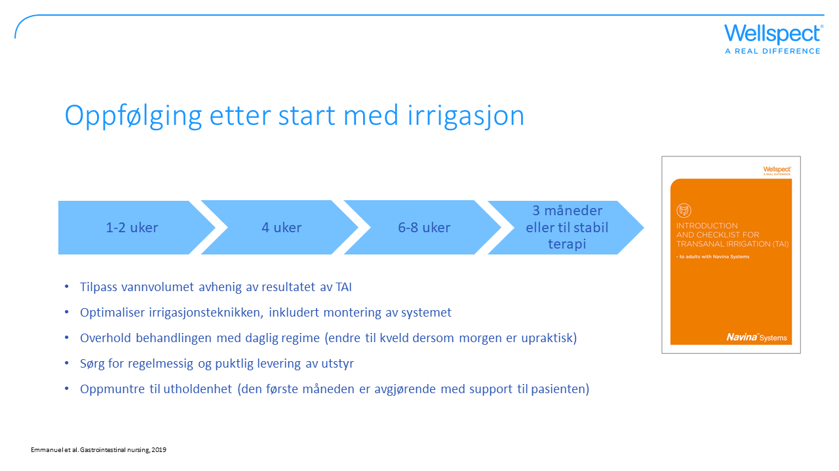

Slide 50
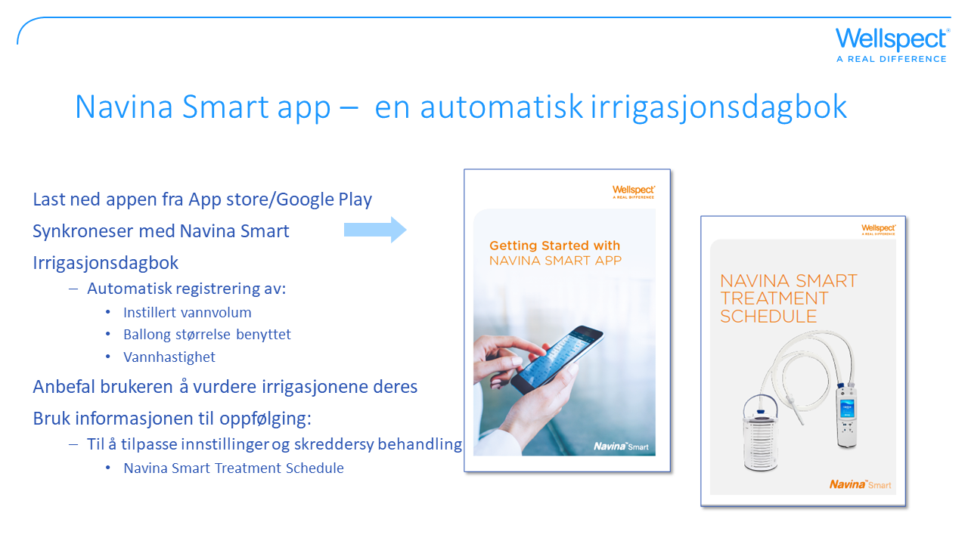
Notes:
Navina Smart app er et nyttig verktøy for oppfølging av irrigasjon og bidrar til å optimalisere og skreddersy innstillingene for brukerne. Navina Smart app er satt opp med Navina Smart kontrollenheten, slik at informasjon om benyttet vannvolum, ballongstørrelse, vannhastighet og varighet på irrigasjonen automatisk overføres til appen. Kombinasjonen av behandlingsdata og om brukeren vurderer prosedyren kan brukes i diskusjoner for å finne de riktige innstillingene for hver enkelt bruker. Under oppstart og ved oppfølging kan en irrigasjonsdagbok være nyttig for å justere innstillinger og skreddersy behandlingen. Irrigasjonsdataene fra appen kan sees i appen eller de kan deles via en e-post i en rapport.
Navina Smart Treatment plan indikerer hvilke steg som skal tas når du gjør endringer i den enkelte brukers irrigasjons terapi.

Slide 51

Notes:
Det kan være lokale retningslinjer for foreskriving av utstyr som du må sjekke.

Slide 52


Slide 53

Notes:
Lekkasje av vann under instillasjon – hvis det er lekkasje rundt katetret/conen, sørg for at den er riktig plassert, øk ballongstørrelsen om mulig, kontroller vanntemperaturen eller før inn vannet saktere.
Lekkasje av vann mellom bruk av TAI – sørg for at pasienten har tilstrekkelig tid på toalettet etter fjerning av katetret/conen, tiltak for å stimulere til tømming kan brukes, reduser vannmengden som brukes, del irrigasjonen i 2 påfølgende episoder med halvparten av vannmengden ved hver økt (10-15 minutter mellom). Hvis det ikke er mulig å løse lekkasjen, foreslå at pasienten kan bruke en analplugg mellom TAI prosedyrene.
Lekkasje av avføring mellom bruk av TAI – øk vannvolumet med ca. 100 ml inntil tilfredsstillende tømming oppnås uten avføringslekkasje, del irrigasjonen i 2 påfølgende episoder med halvparten av vannmengden ved hver økt (10-15 minutter mellom), øk hyppigheten av TAI og kontroller pasientens bruk av avføringsmiddel.

Slide 54

Notes:
Vanskeligheter med å sette inn kateter/cone eller instillere vann – foreta en digital rektal undersøkelse for å sikre at det ikke er avføring i endetarmen, øk frekvensen av TAI eller volumet av vann som føres inn for å sikre at tømmingen er tilstrekkelig.
Vannet blir ikke utstøtt – hvis vannet ikke kommer ut etter fjerning av kateter/cone gjenta TAI, bruk tilleggstiltak, sørg for at pasienten er tilstrekkelig hydrert og vurder/behandle forstoppelse.
Ingen avføring kommer ut – gjenta irrigeringsprosedyren og/eller del irrigasjonen i 2 påfølgende episoder med halvparten av vannmengden ved hver økt (10-15 minutter mellom), bruk tilleggstiltak, vurder bruk av avføringsmidler, sjekk for forstoppelse – behandle, sørg for at pasienten er godt hydrert. Hvis et godt resultat ble oppnådd ved siste irrigasjon og dette skjer regelmessig, bør du vurdere å redusere frekvensen av TAI.

Slide 55

Notes:
Navina tilbehør:
Navina stropp - For å lette håndteringen, kontrollenheten kan festes til der det passer, for eksempel låret ditt, ved hjelp av stroppen.
Navina Smart kontrollenhet festeklemme (brukes ikke med Navina Classic) -
Navina griperinger - Det er to forskjellige griperinger for å lette håndteringen av conen. Plasser en av ringene (vertikal eller horisontal) på slangen til conen, nær koblingen. Trykk til det klikker for å feste griperingen på plass.
Navina lanyard – Snor til å henge kontrollenheten rundt halsen.

Slide 56


Slide 57


Slide 58


Slide 59


Slide 60


Slide 61


Slide 62


Slide 63


